Slide 1
[
]
화면설계서
1920110012 박문수

Slide 2
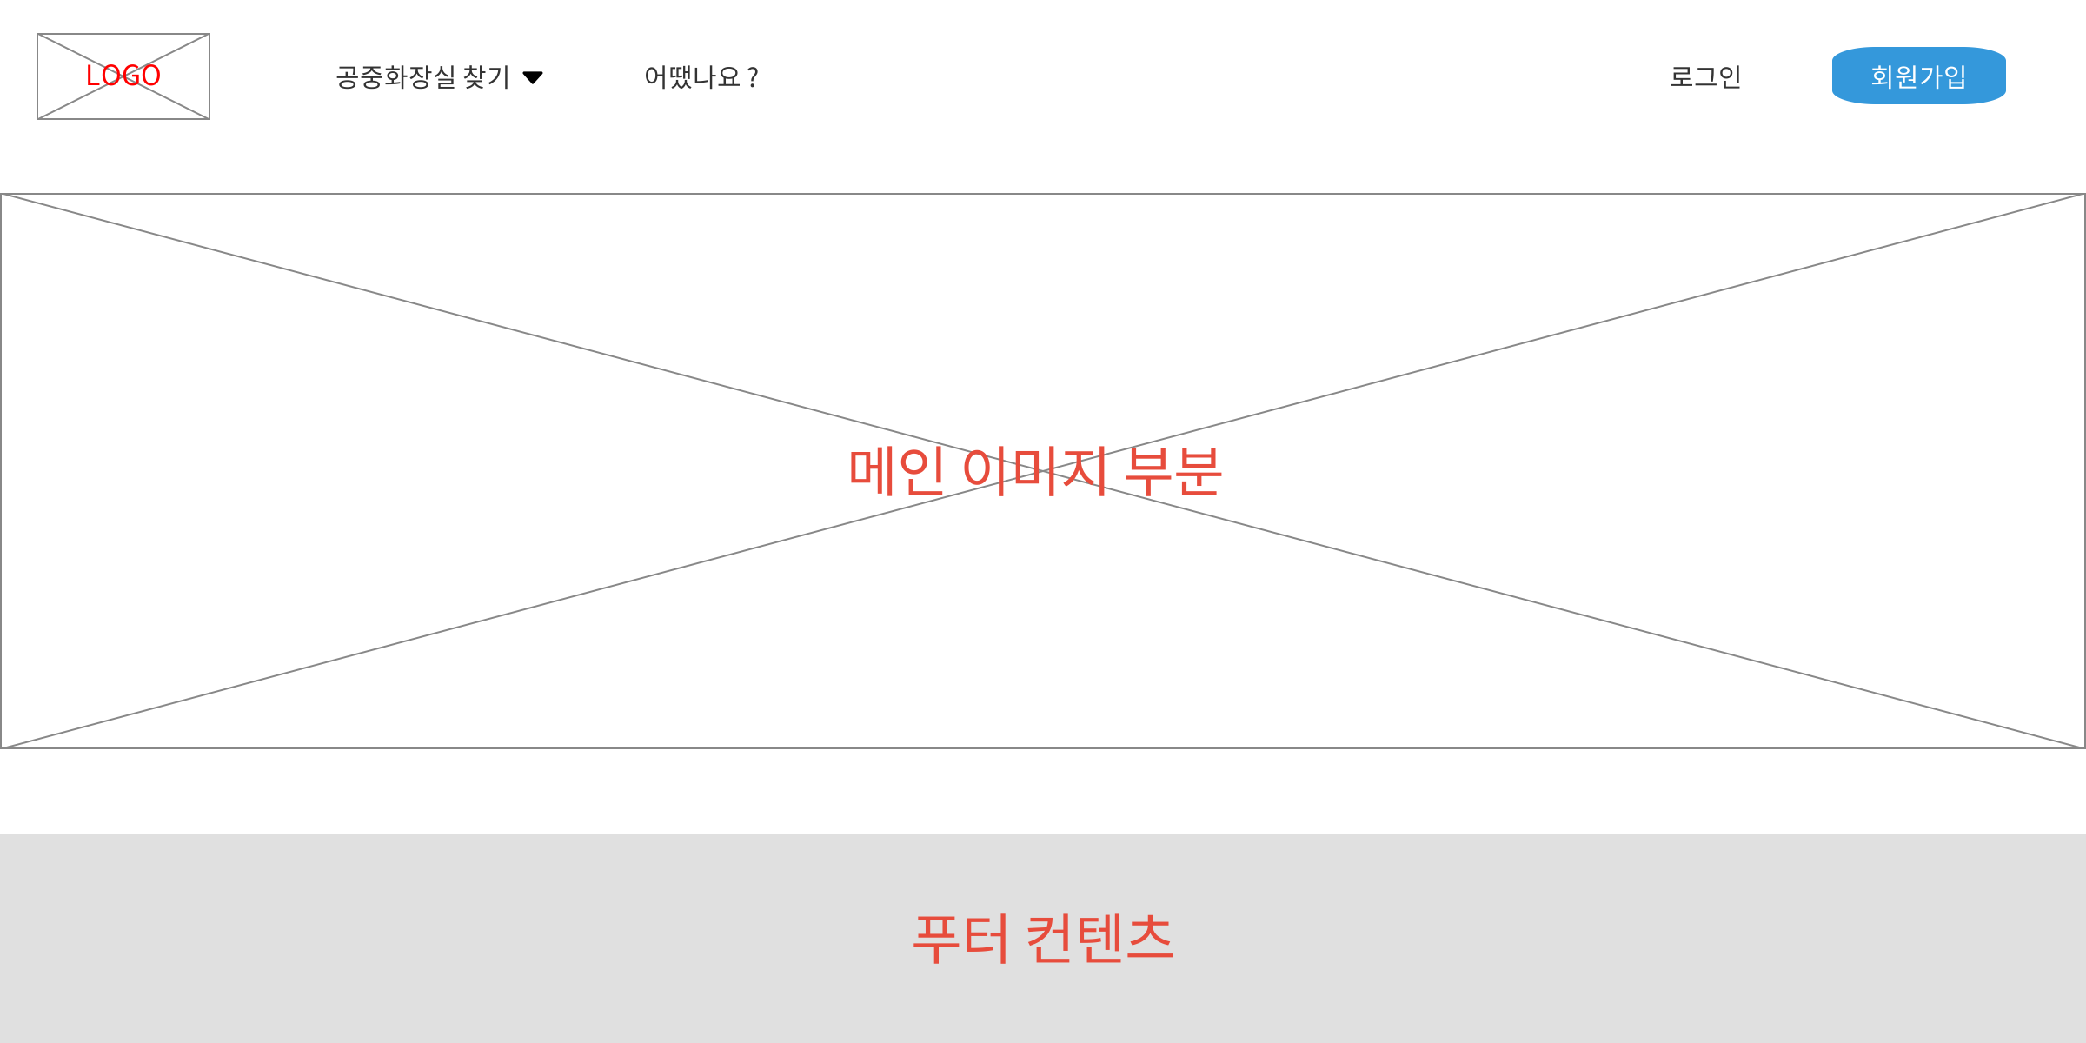
메인 페이지
공통
메인
MAIN_000
1
5
Description
1 | 클릭 시 MAIN_000 이동
2 | 클릭 시 MAIN_000 TOGLE의 토글 메뉴 출력
3 | 클릭 시 REVIEW_000 이동
4 | 클릭 시 LOGIN 이동
5 | 클릭 시 REGISTER 이동
2
3
4

Slide 3
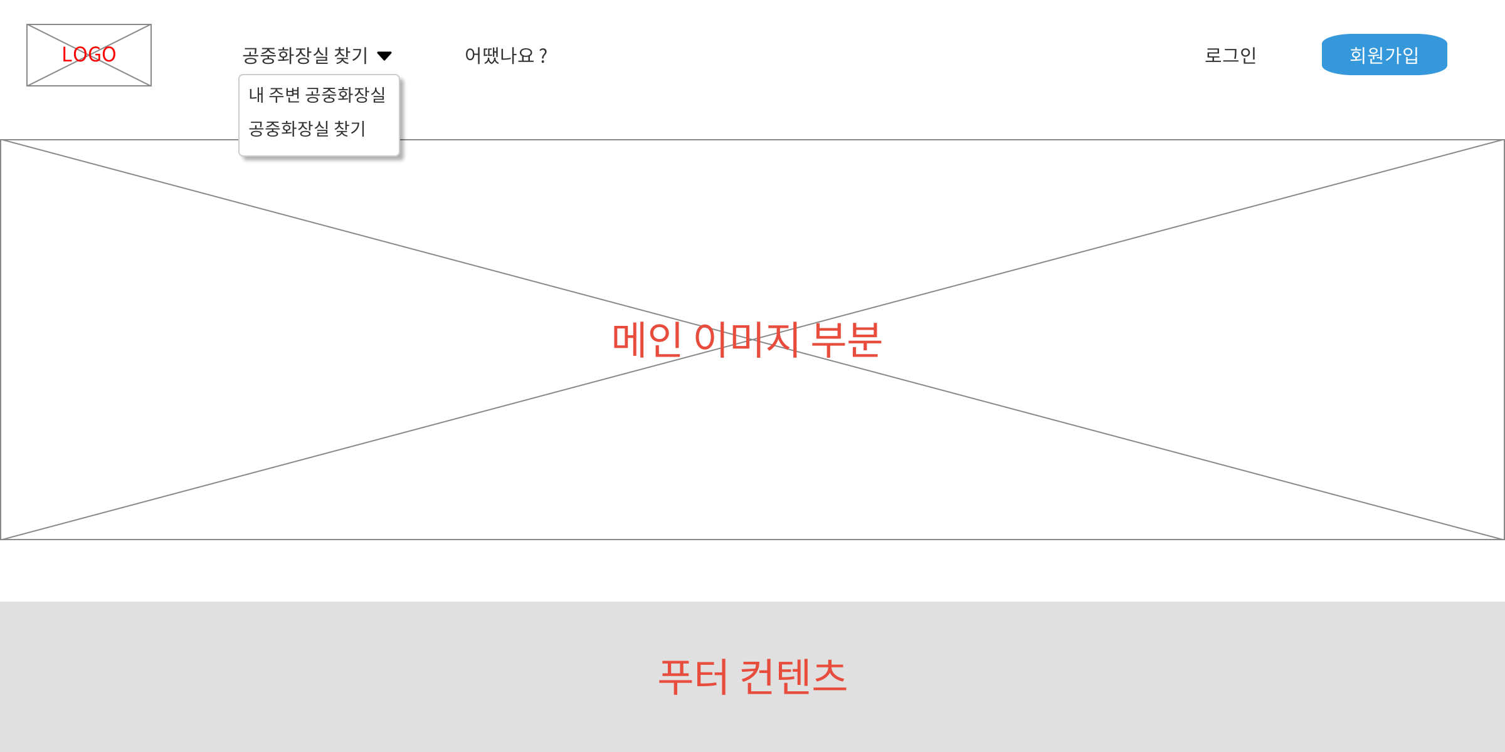
메인 페이지 – 메뉴 클릭 토글
공통
메인
MAIN_000 – TOGGLE
Description
1 | 클릭 시 TOILET_000 이동
2 | 클릭 시 TOILET_001 이동
1
2

Slide 4
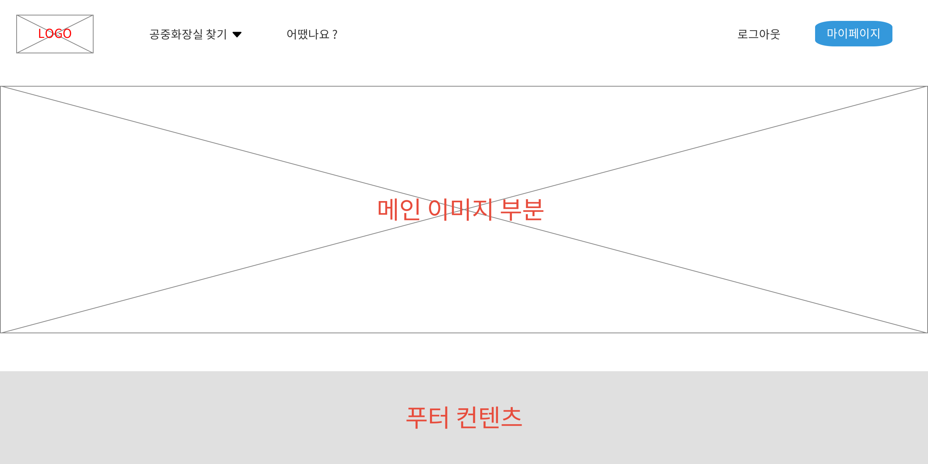
메인 페이지 – 로그인 후
공통
메인
MAIN_001
2
Description
1 | 클릭 시 세션 내용 삭제 후 MAIN_000 이동
2 | 클릭 시 MYPAGE_000 이동
1

Slide 5
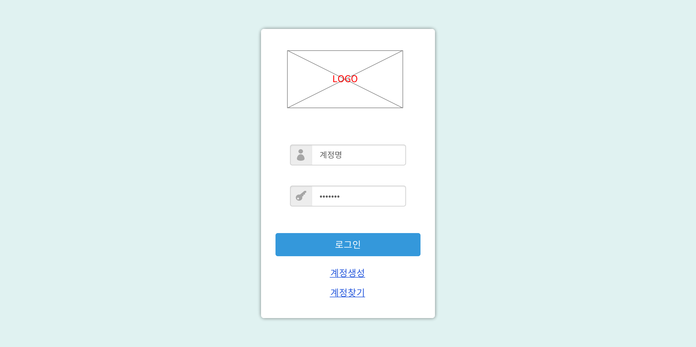
로그인
로그인
메인 > 로그인
LOGIN
Description
1 | 클릭 시 MAIN_000 이동
2 | 1. 로그인 정보가 있을 시 MAIN_000 이동 2. 로그인 정보가 없으면 LOGIN_ERROR창 출력 후 LOGIN창 유지
3 | 클릭 시 REGISTER 이동
4 | 클릭 시 ACCOUNT_SERCH 이동
1
2
3
4

Slide 6
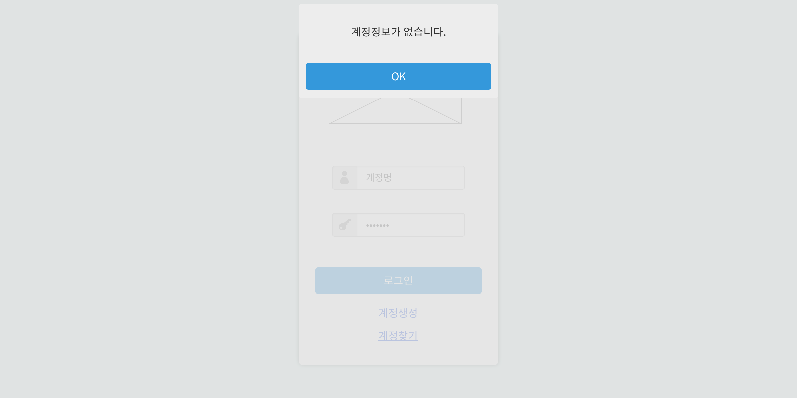
로그인 에러
로그인
메인 > 로그인 > 로그인 에러
LOGIN_ERROR
Description
1 | 클릭 시 LOGIN 창으로 돌아감
1

Slide 7
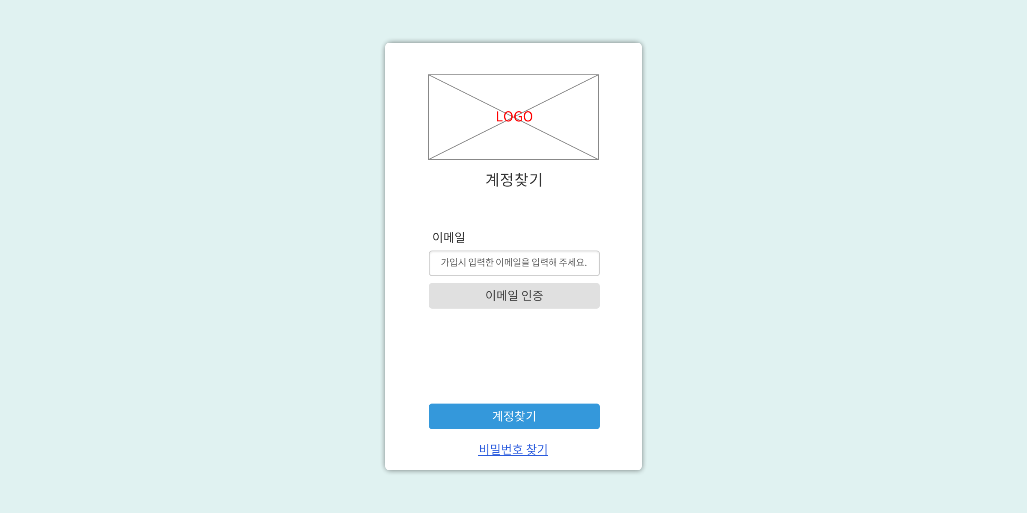
계정찾기
계정찾기
메인 > 로그인 > 계정찾기
ACCOUNT_SEARCH
Description
1 | 1. 이메일을 입력했을 때 1-1. ACCOUNT_S_EA 출력 2. 이메일을 입력하지 않았을 때 2-1. E_INPUT_ERROR 출력
2 | 1. 이메일 인증이 되었을 때 1-1. ACCOUNT_S_R로 이동 2. 이메일 인증이 완료되지 않았을 때 2-1. A_INPUT_ERROR 출력
3 | PASSWORD_SEARCH로 이동
1
2
3

Slide 8
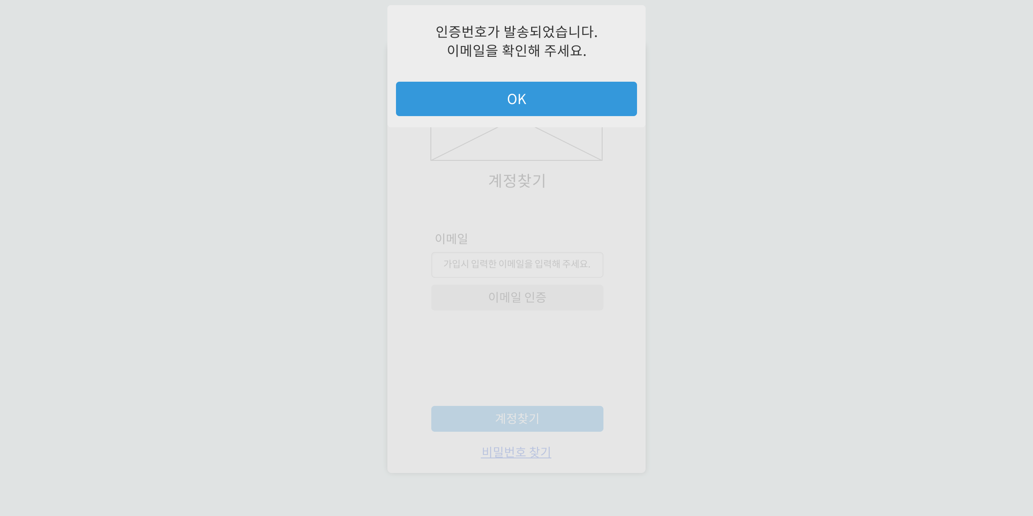
계정찾기 – 인증번호 발송
이메일 인증
메인 > 로그인 > 계정찾기 > 이메일 인증
ACCOUNT_S_EA
Description
1 | 클릭 시 ACCOUNT_S_EV로 이동
1

Slide 9
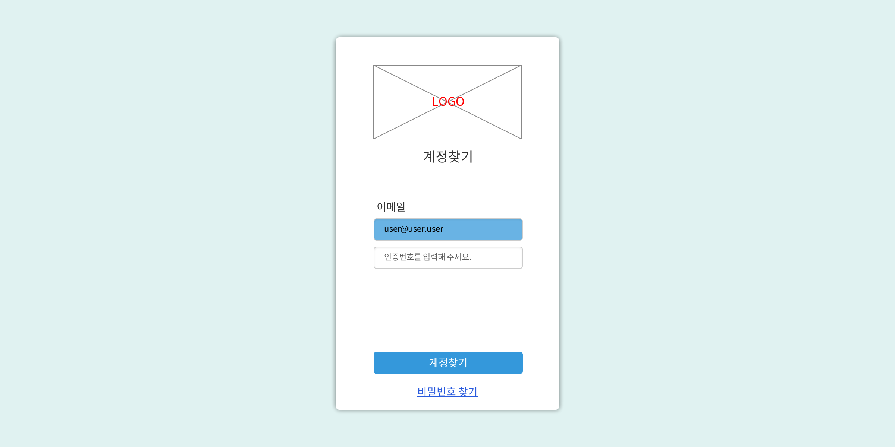
계정찾기 – 인증번호 발송
이메일 인증
메인 > 로그인 > 계정찾기 > 이메일 인증
ACCOUNT_S_EV
Description
1 | 1. 인증번호를 제대로 입력한 경우 1-1. ACCOUNT_S_R로 이동 2. 인증번호를 제대로 입력하지 않은 경우 2-1. EN_ERROR 출력 3. 이메일 정보가 없는 경우 3-1. E_NOT_ERROR 출력
1

Slide 10
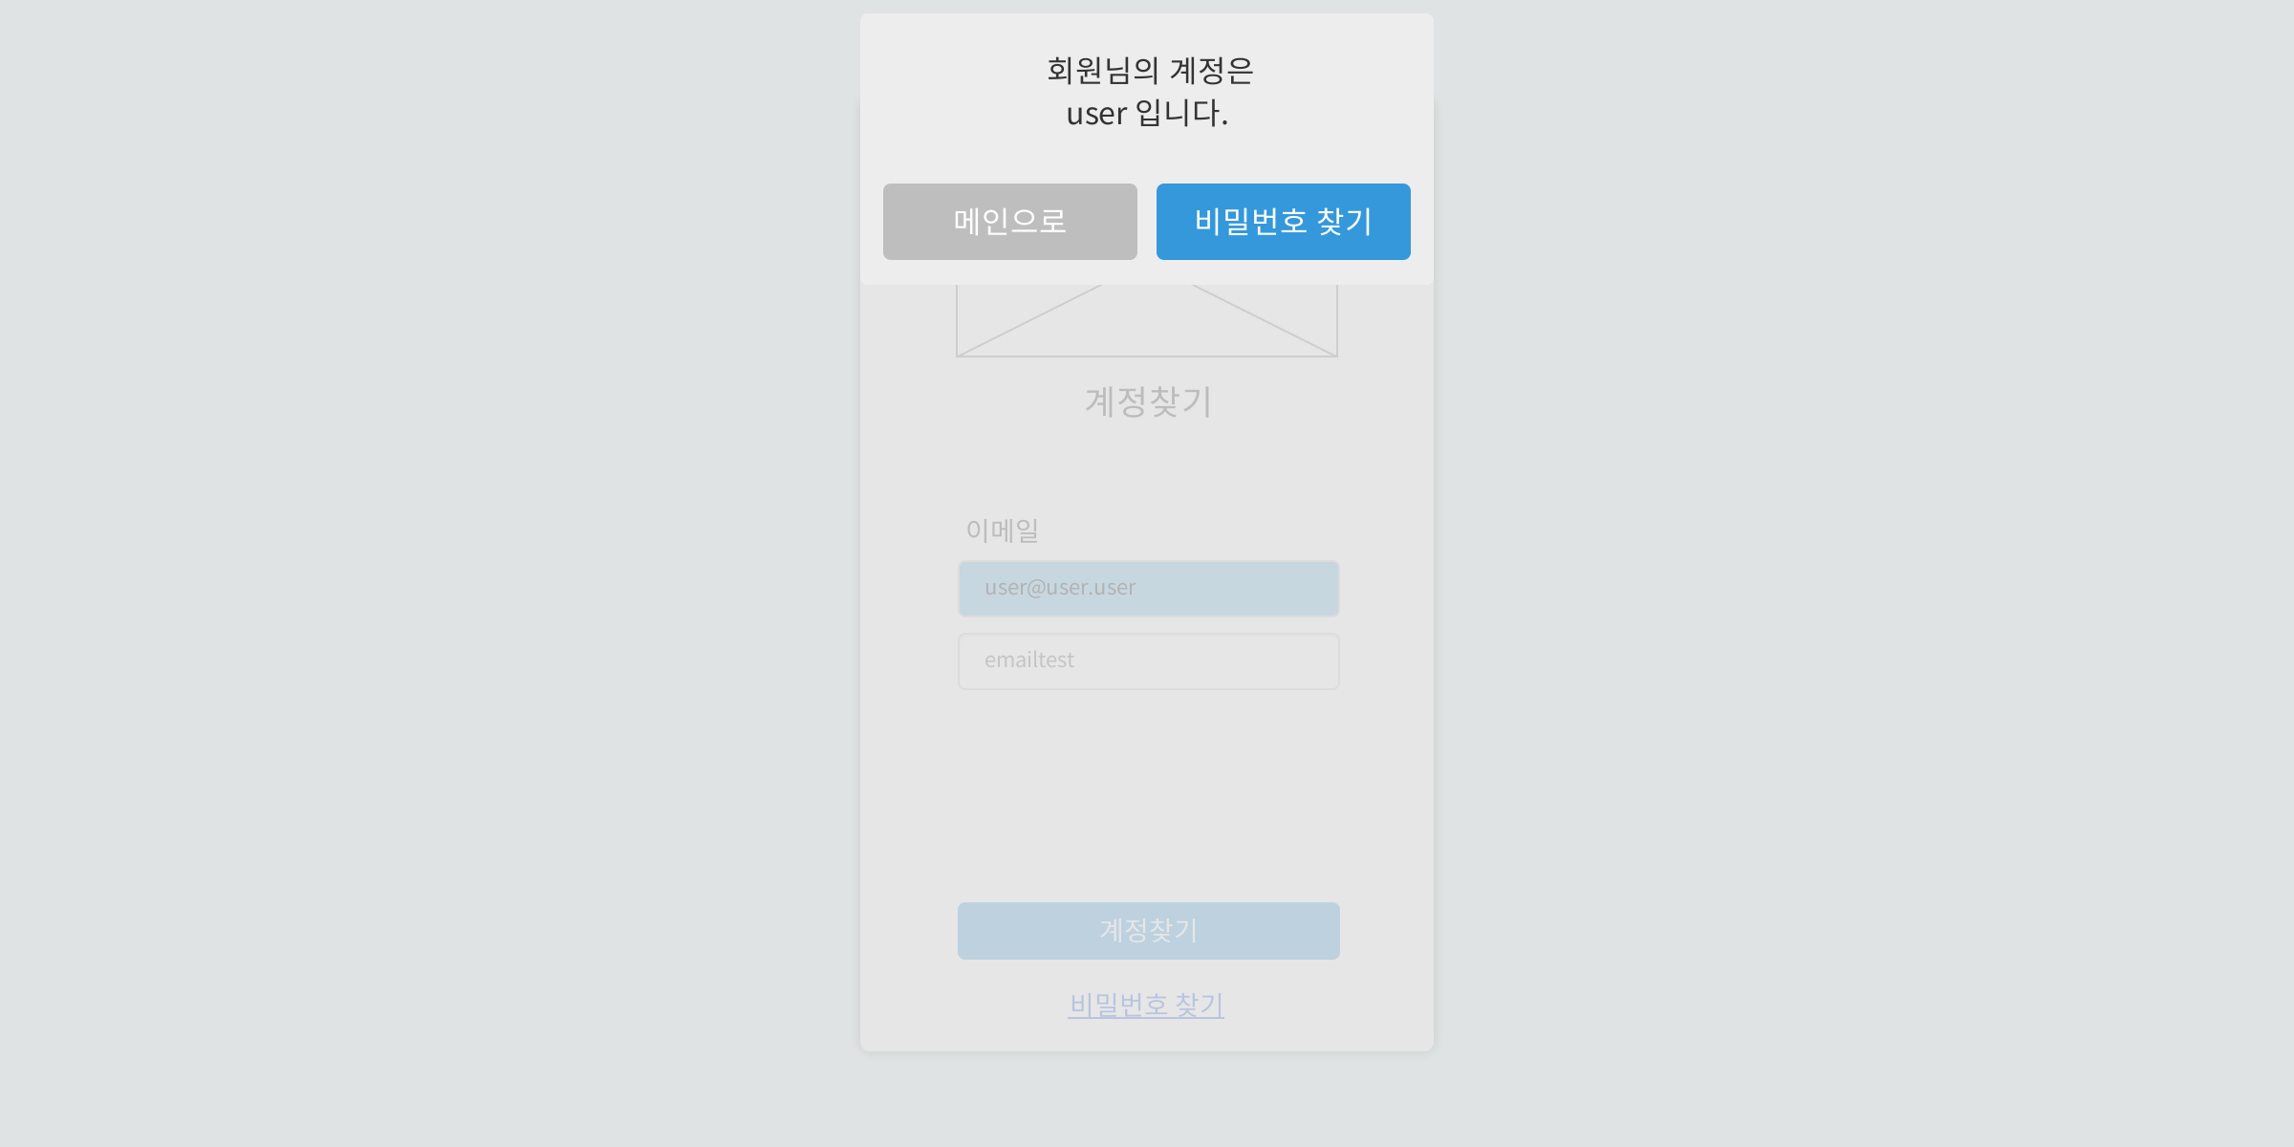
계정찾기 – 결과
계정찾기 성공
메인 > 로그인 > 계정찾기
ACCOUNT_S_R
Description
1 | 클릭 시 MAIN_000으로 이동
2 | 클릭 시 PASSWD_SEARCH로 이동
1
2

Slide 11

계정찾기 – 이메일 입력 오류
이메일 입력 오류
메인 > 로그인 > 계정찾기 > 이메일 인증
E_INPUT_ERROR
Description
1 | 클릭 시 이전으로 되돌아감
1

Slide 12

계정찾기 – 이메일 입력 오류
이메일 입력 오류
메인 > 로그인 > 계정찾기 > 이메일 인증
E_NOT_ERROR
Description
1 | 클릭 시 MAIN_000으로 이동
2 | 클릭 시 이전으로 되돌아감
1
2

Slide 13
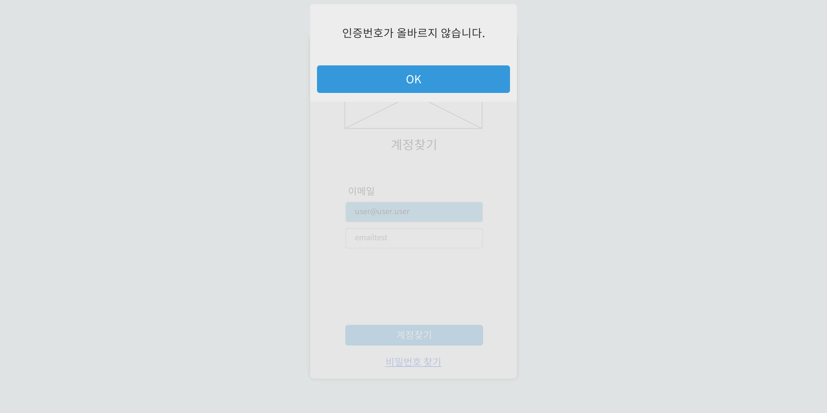
계정찾기 – 인증번호 입력 오류
인증번호 입력 오류
메인 > 로그인 > 계정찾기 > 이메일 인증
EN_ERROR
Description
1 | 클릭 시 이전으로 되돌아감
1

Slide 14
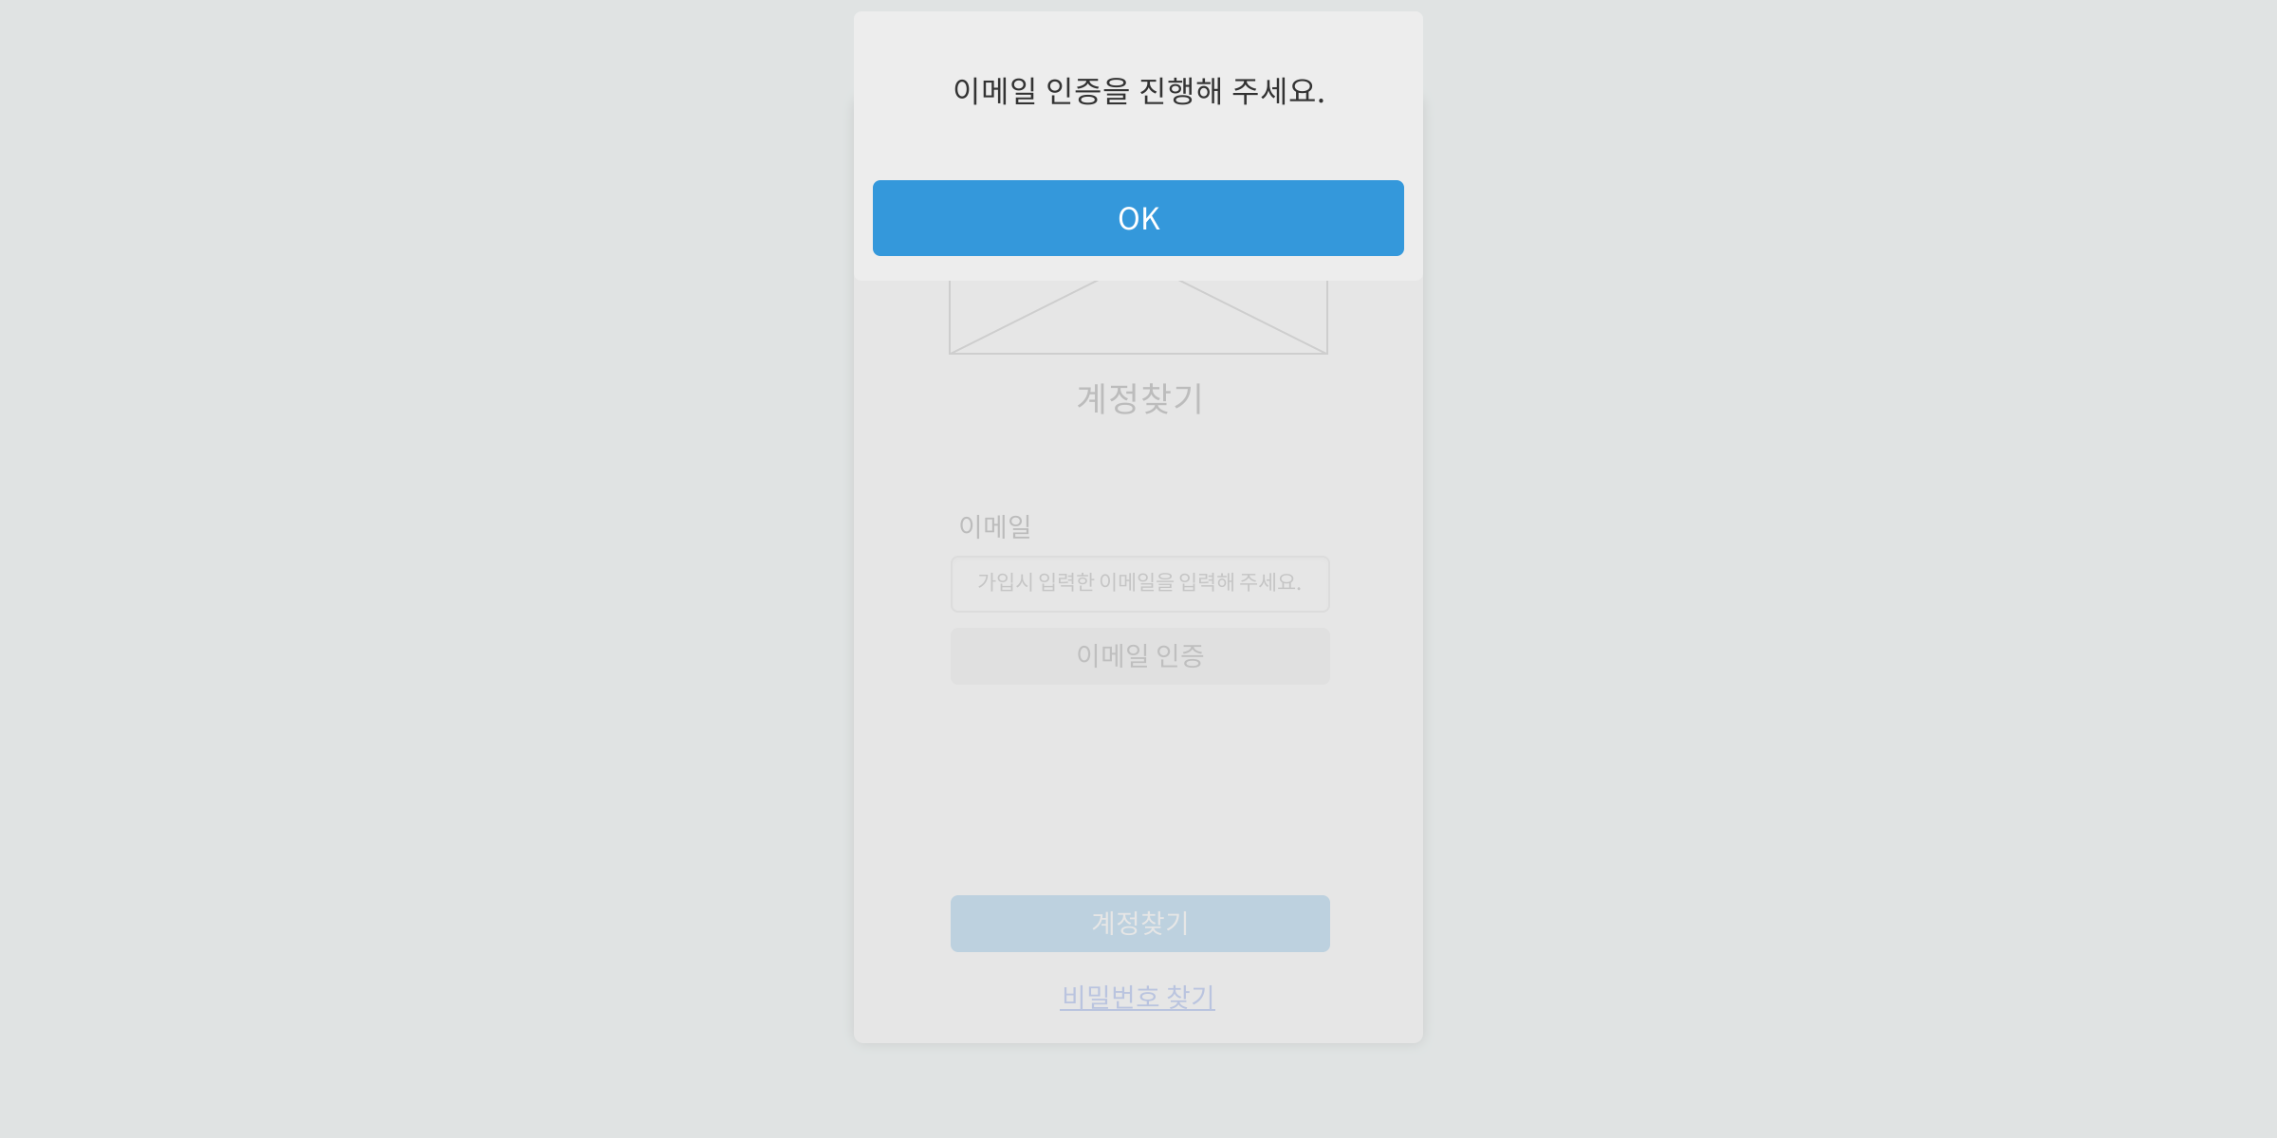
계정찾기 – 이메일 입력 안함
이메일 입력 안함
메인 > 로그인 > 계정찾기 > 이메일 인증
A_INPUT_ERROR
Description
1 | 클릭 시 이전으로 되돌아감
1

Slide 15
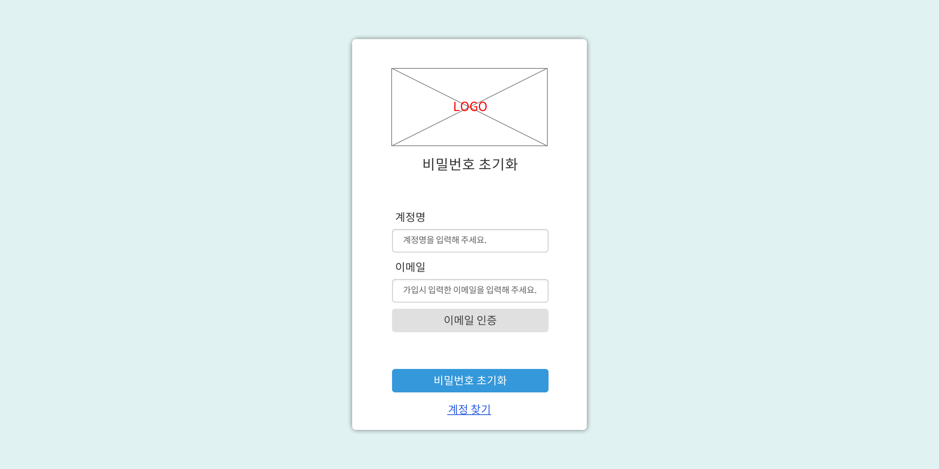
비밀번호 찾기
비밀번호 찾기
메인 > 로그인 > 계정찾기 > 비밀번호 찾기
PASSWORD_SEARCH
Description
1 | 1. 이메일을 입력했을 때 1-1. PASSWD_S_EA 출력 2. 이메일을 입력하지 않았을 때 2-1. E_INPUT_ERROR 출력
2 | 1. 이메일 인증이 되었을 때 1-1. PASSWD_S_R로 이동 2. 이메일 인증이 완료되지 않았을 때 2-1. P_INPUT_ERROR 출력 3. 이메일 정보가 없을 때 3-1. E_NOT_ERROR 출력 4. 인증번호가 올바르지 않을 때 4-1. EN_ERROR 출력
3 | ACCOUNT_SEARCH로 이동
1
2
3

Slide 16
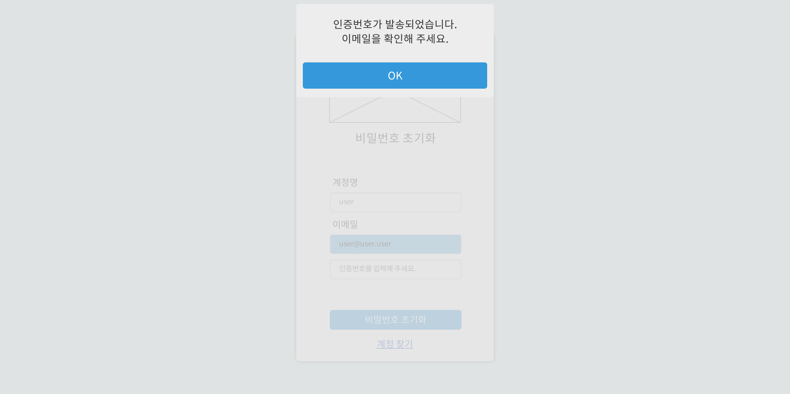
비밀번호 찾기 – 이메일 인증
비밀번호 찾기
메인 > 로그인 > 계정찾기 > 비밀번호 찾기 > 이메일 인증
PASSWD_S_EA
Description
1 | 클릭 시 이전으로 되돌아감
1

Slide 17
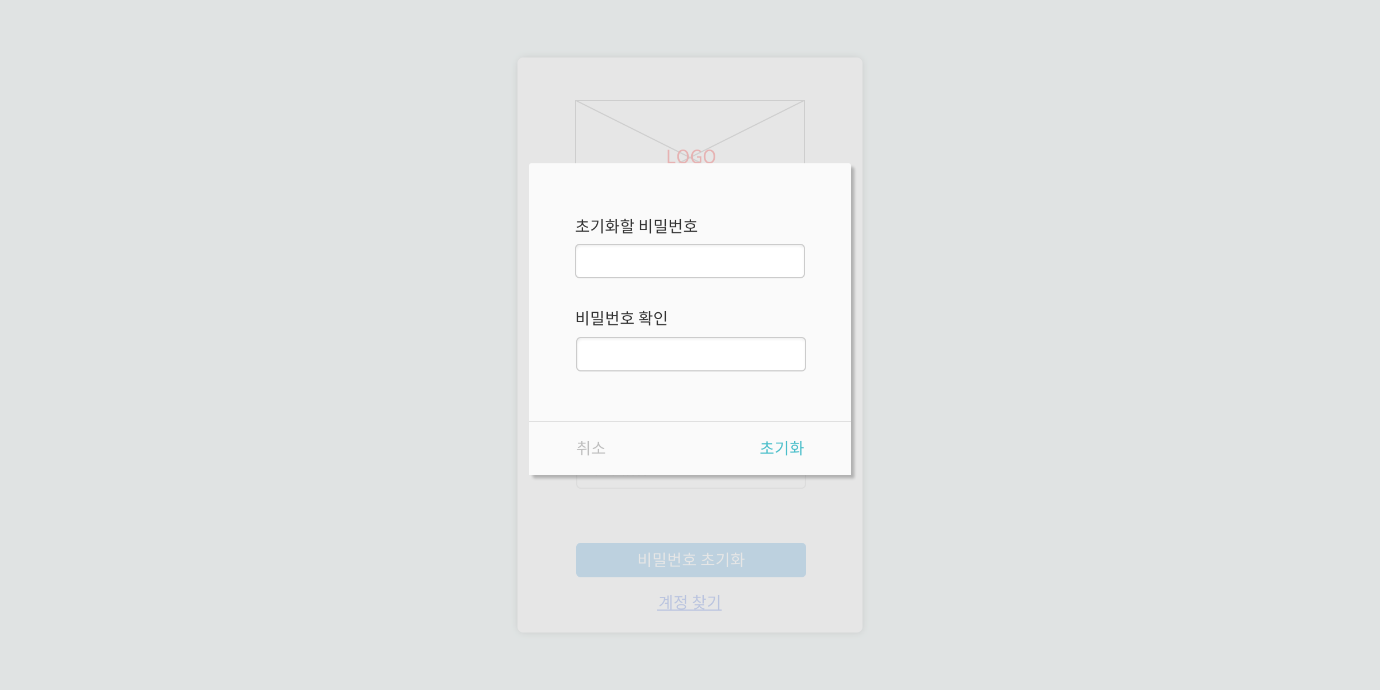
비밀번호 찾기 – 비밀번호 초기화
비밀번호 초기화
메인 > 로그인 > 계정찾기 > 비밀번호 찾기 > 비밀번호 초기화
PASSWD_S_R
Description
1 | 클릭 시 이전으로 되돌아감
2 | 1. 형식이 맞으면 1-1. PASSWD_S_R 출력 2. 형식이 맞지 않으면 2-2. PASSWD_V_ERROR 출력
1
2

Slide 18

비밀번호 찾기 – 비밀번호 초기화 성공
비밀번호 초기화 성공
메인 > 로그인 > 계정찾기 > 비밀번호 찾기 > 비밀번호 초기화
PASSWD_S_R
Description
1 | 클릭 시 LOGIN으로 이동
1

Slide 19
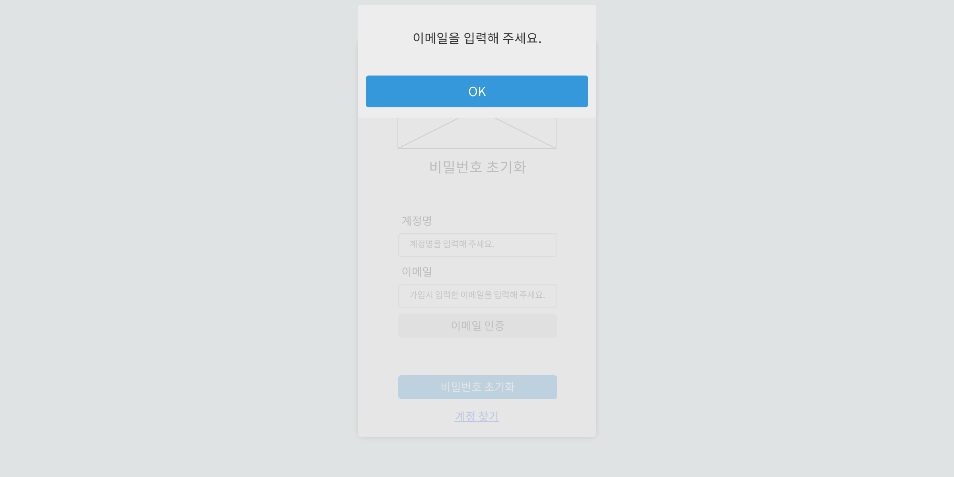
비밀번호 찾기 – 이메일 입력 안함
이메일 입력 오류
메인 > 로그인 > 계정찾기 > 비밀번호 찾기
E_INPUT_ERROR
Description
1 | 클릭 시 이전으로 되돌아감
1

Slide 20
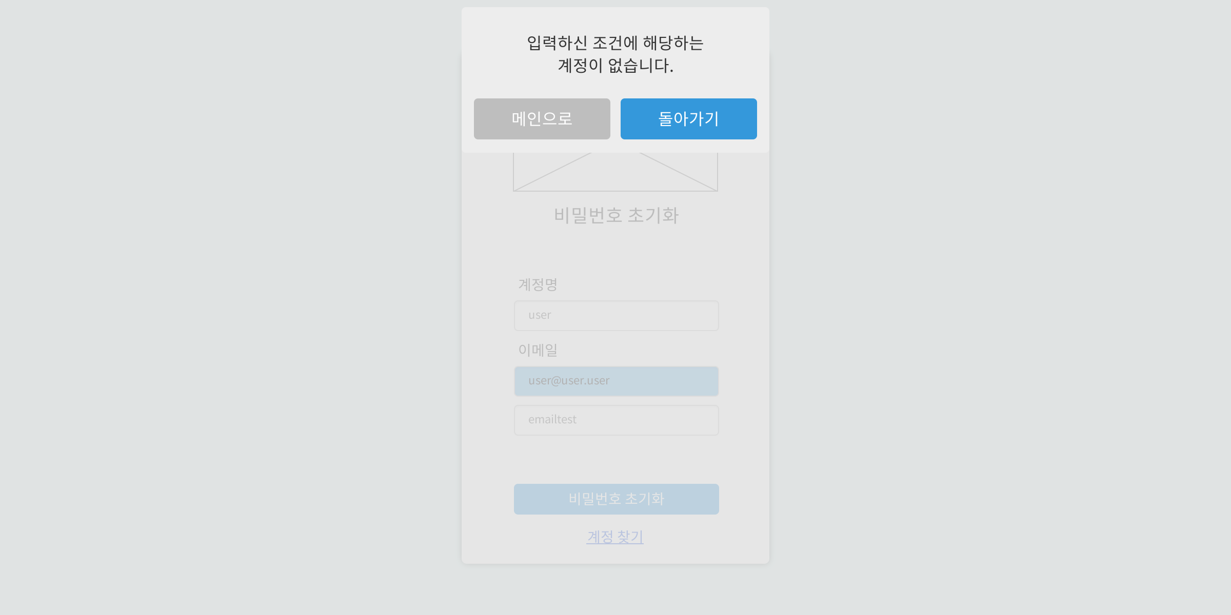
비밀번호 찾기 – 이메일 정보 없음
이메일 정보 오류
메인 > 로그인 > 계정찾기 > 비밀번호 찾기
E_NOT_ERROR
Description
1 | 클릭 시 MAIN_000으로 이동
2 | 클릭 시 이전으로 되돌아감
1
2

Slide 21
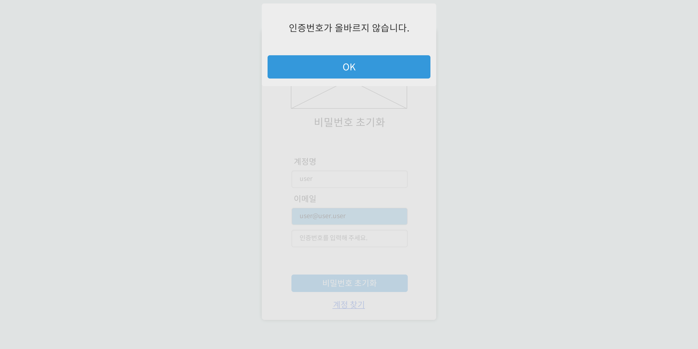
비밀번호 찾기 – 인증번호 오류
인증번호 오류
메인 > 로그인 > 계정찾기 > 비밀번호 찾기
EN_ERROR
Description
1 | 클릭 시 이전으로 되돌아감
1

Slide 22
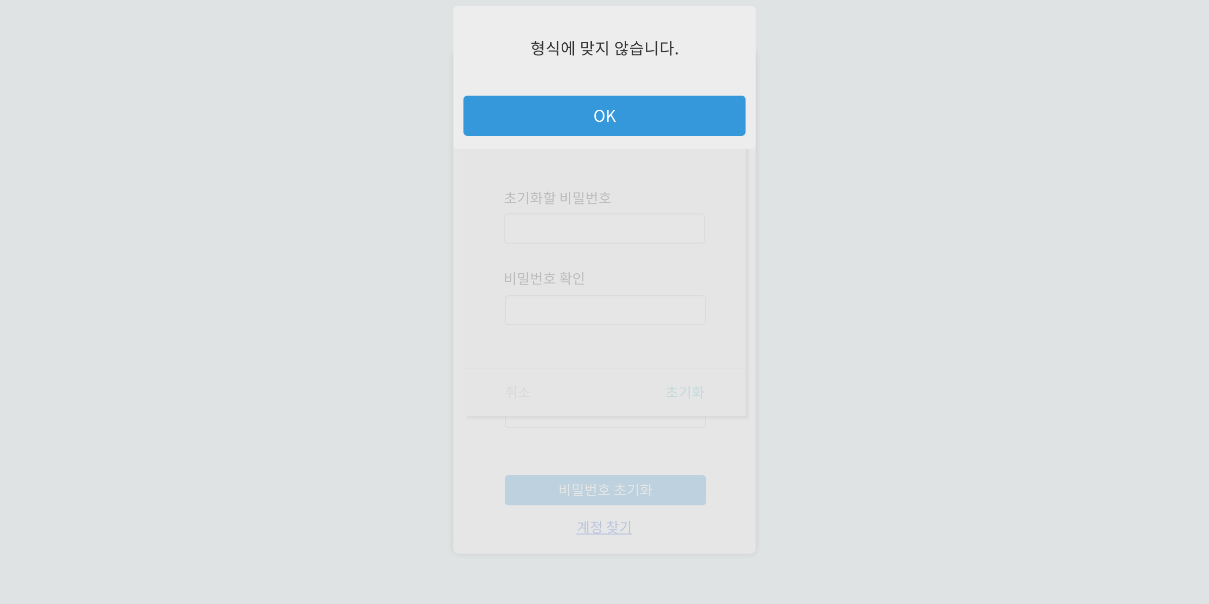
비밀번호 찾기 – 초기화 형식 오류
형식 오류
메인 > 로그인 > 계정찾기 > 비밀번호 찾기 > 비밀번호 초기화
PASSWD_V_ERROR
Description
1 | 클릭 시 이전으로 되돌아감
1

Slide 23

비밀번호 찾기 – 입력 오류
입력 오류
메인 > 로그인 > 계정찾기 > 비밀번호 찾기
P_INPUT_ERROR
Description
1 | 클릭 시 이전으로 되돌아감
1

Slide 24
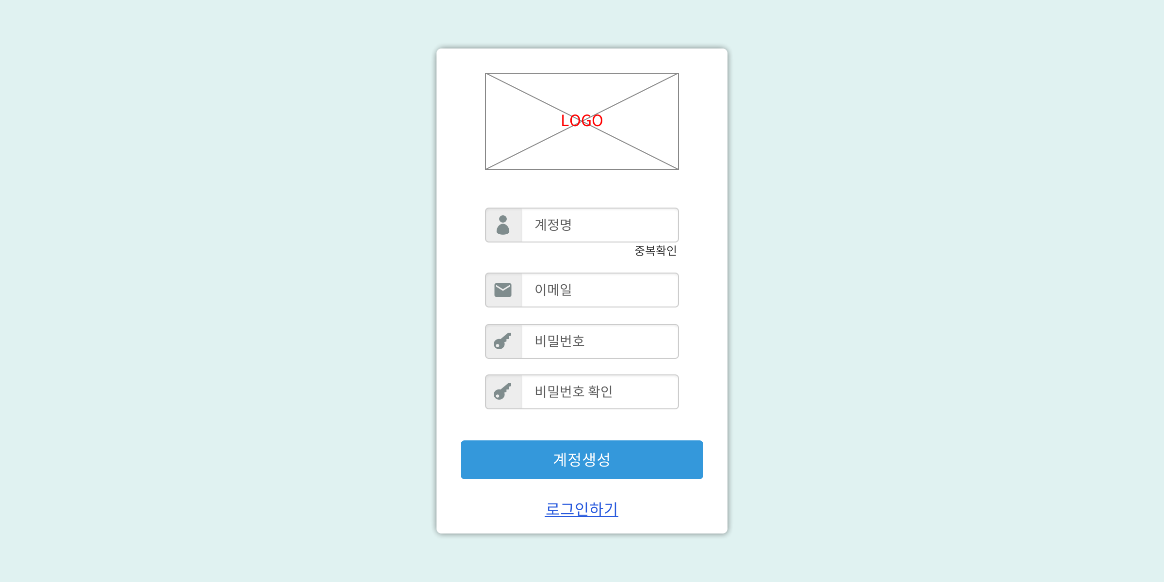
회원가입
회원가입
메인 > 회원가입
REGISTER
Description
1 | 클릭 시 MAIN_000 이동
2 | 1. 아이디가 존재하지 않을 때 DUP_OK 출력 2. 아이디가 존재할 때 DUP_ERROR 출력 3. 형식이 맞지 않을 때 VAIL_NO 출력
3 | 1. 중복 확인이 된 상태일 때 1-1. 모든 입력 값 형식이 일치하면 REGISTER_OK 출력 1-2. 모든 입력 값 형식이 일치하지 않으면 VAIL_NO 출력 2. 중복 확인이 되지 않은 상태일 때 2-1. DUP_NO 출력
4 | 클릭 시 LOGIN 이동
1
2
3
4

Slide 25
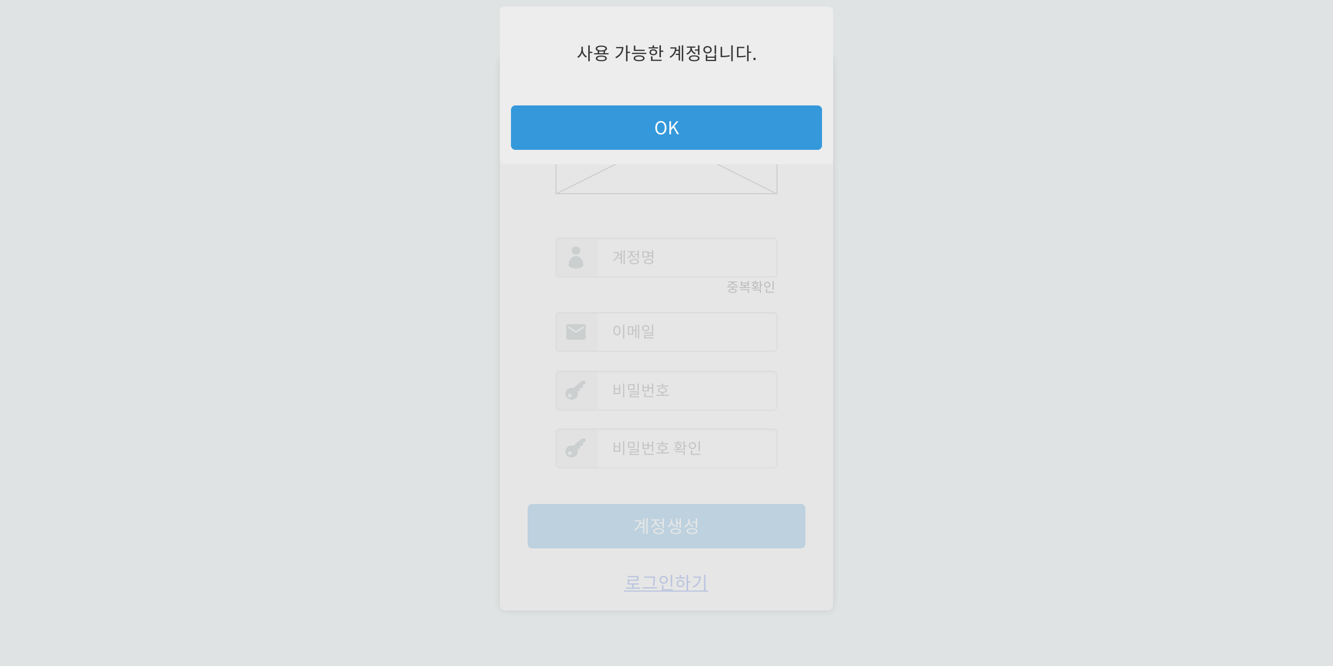
회원가입 – 중복검사 OK
회원가입
메인 > 회원가입
DUP_OK
Description
1 | 클릭 시 REGISTER 창으로 돌아감
1

Slide 26

회원가입 – 중복검사 ERROR
회원가입
메인 > 회원가입
DUP_ERROR
Description
1 | 클릭 시 REGISTER 창으로 돌아감
1

Slide 27
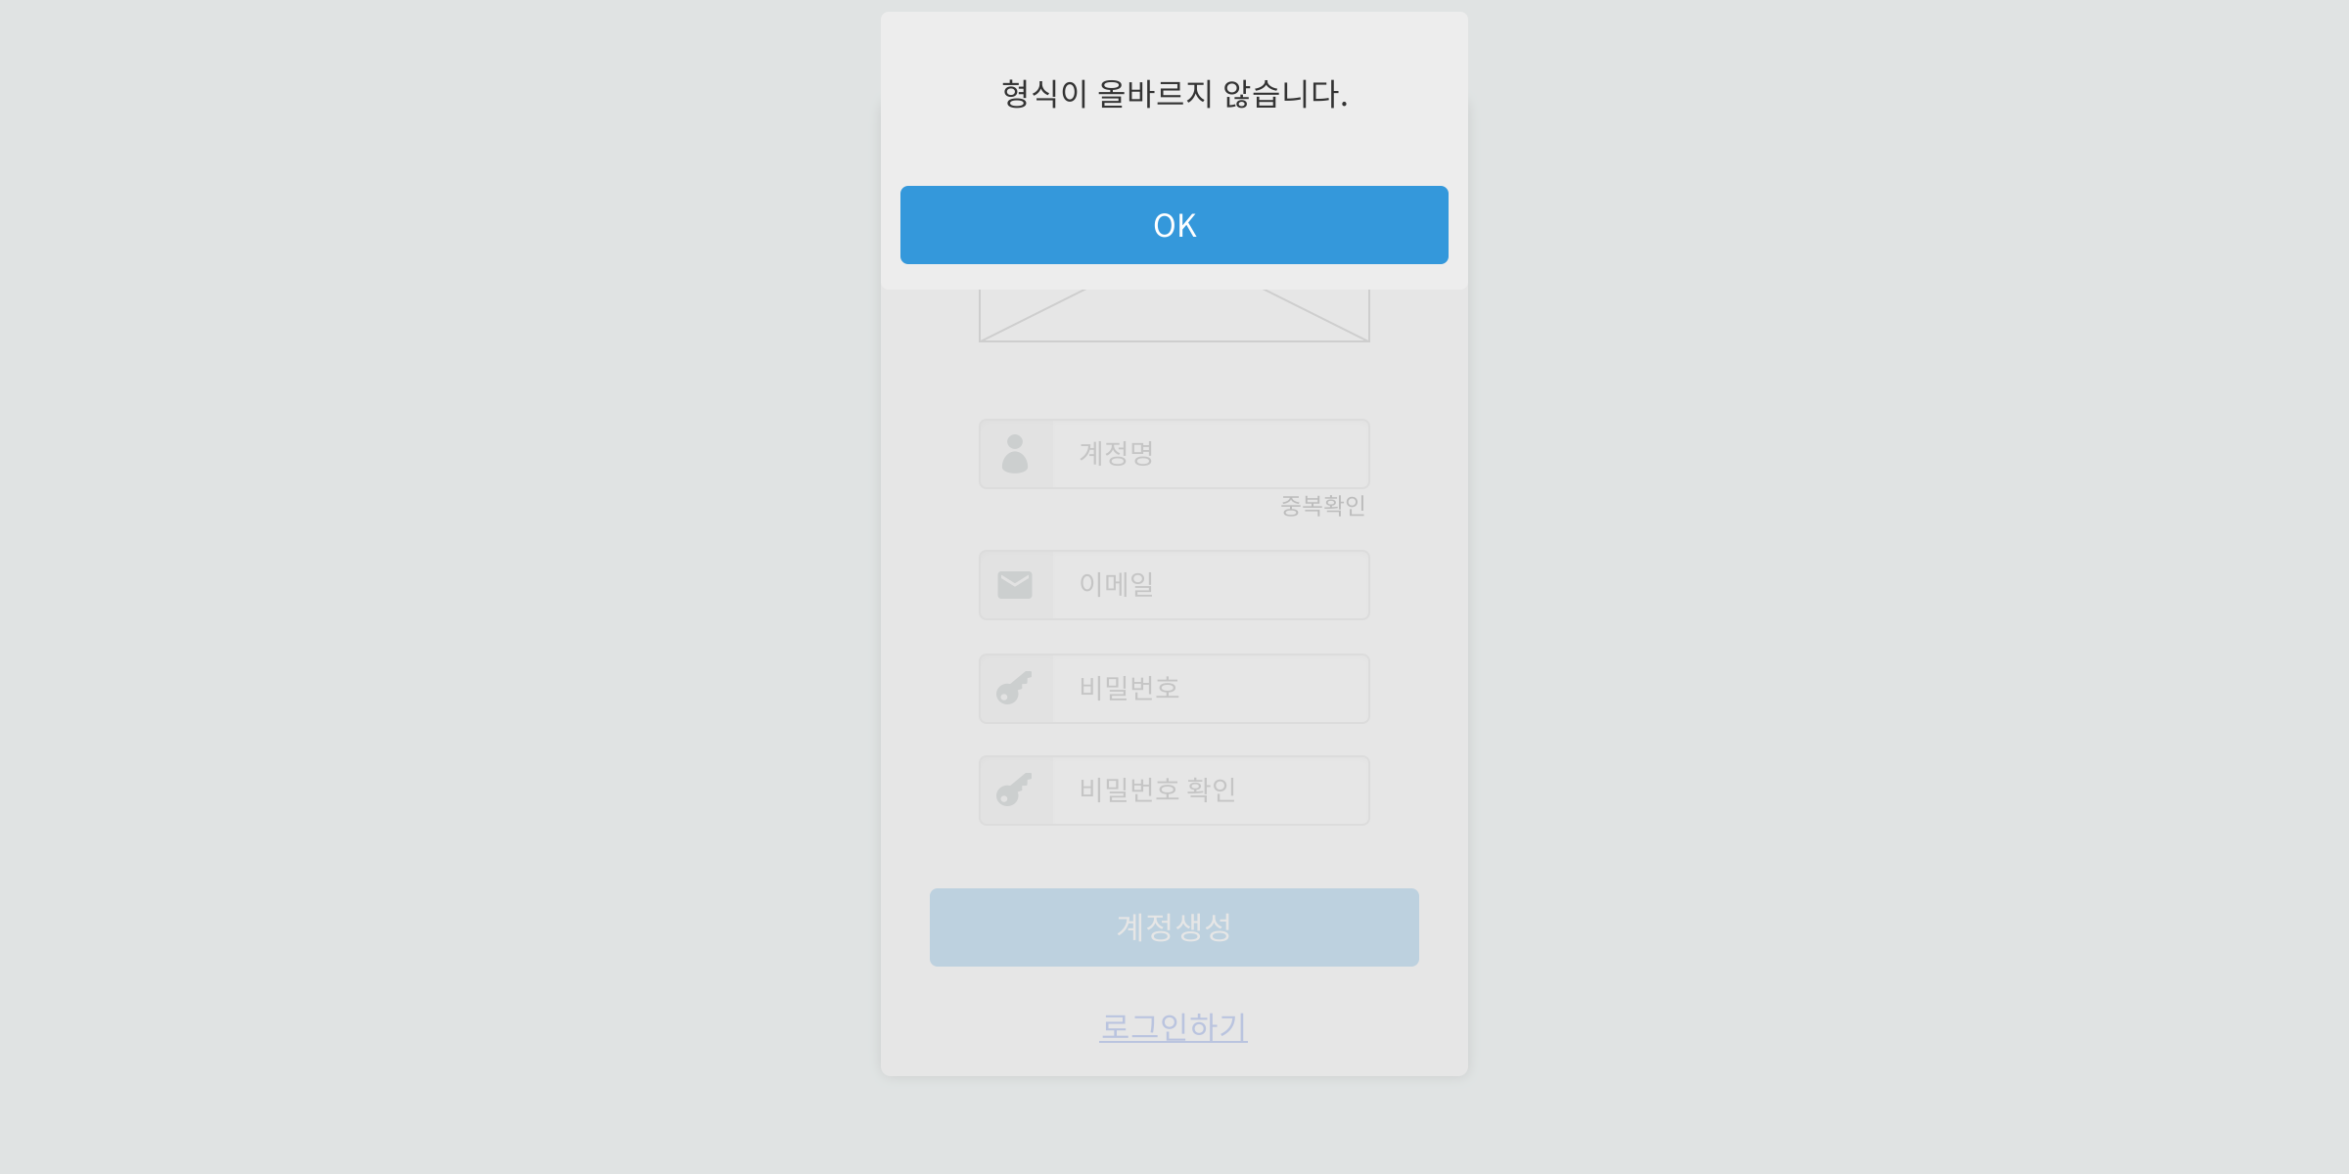
회원가입 – 형식 NO
회원가입
메인 > 회원가입
VAIL_NO
Description
1 | 클릭 시 REGISTER 창으로 돌아감
1

Slide 28

회원가입 – 중복확인 NO
회원가입
메인 > 회원가입
DUP_NO
Description
1 | 클릭 시 REGISTER 창으로 돌아감
1

Slide 29

회원가입 성공
회원가입
메인 > 회원가입
REGISTER_OK
Description
1 | 클릭 시 MAIN_000 이동
1

Slide 30
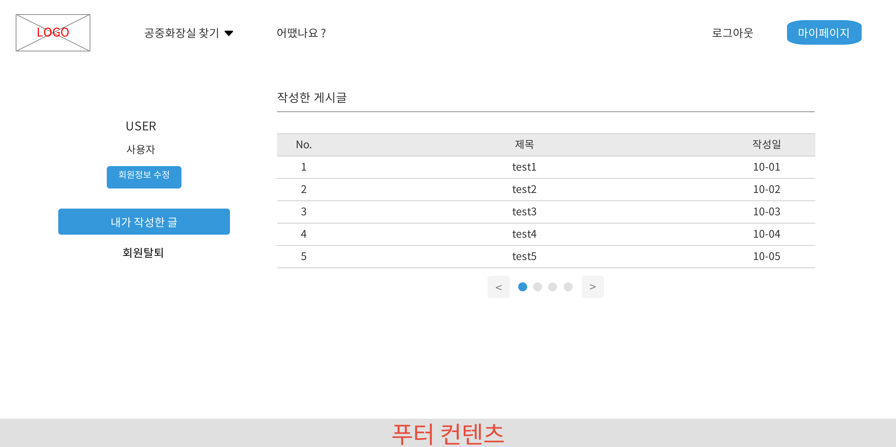
마이페이지
USER
메인(로그인) > 마이페이지
MYPAGE_000
Description
1 | 클릭 시 USER_SETTING 이동
2 | 클릭 시 MYPAGE_000 이동
3 | 클릭 시 ACCOUNT_DEL 이동
4 | 클릭 시 해당 게시글 페이지로 이동 (ex. REVIEW_POST_001)
5 | 클릭 시 게시글 리스트 페이지 변경 (ex. 1페이지 5개 출력에서 2페이지 5개 출력)
1
4
2
3
5

Slide 31
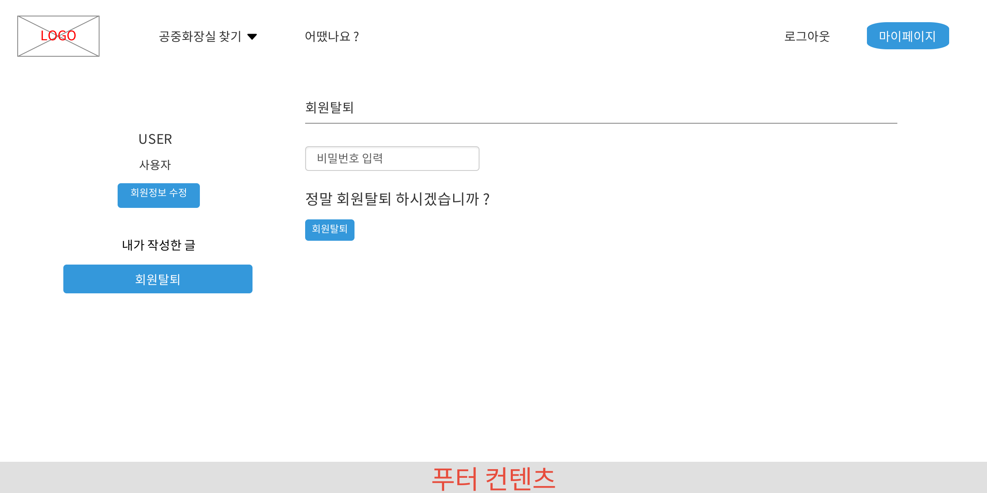
회원탈퇴
USER
메인(로그인) > 마이페이지 > 회원탈퇴
ACCOUNT_DEL
Description
1 | 1. 비밀번호가 올바른 경우 1-1. DEL_ALEART 출력 2. 비밀번호가 올바르지 않은 경우 2-1. PASSWD_ERROR 출력
1

Slide 32
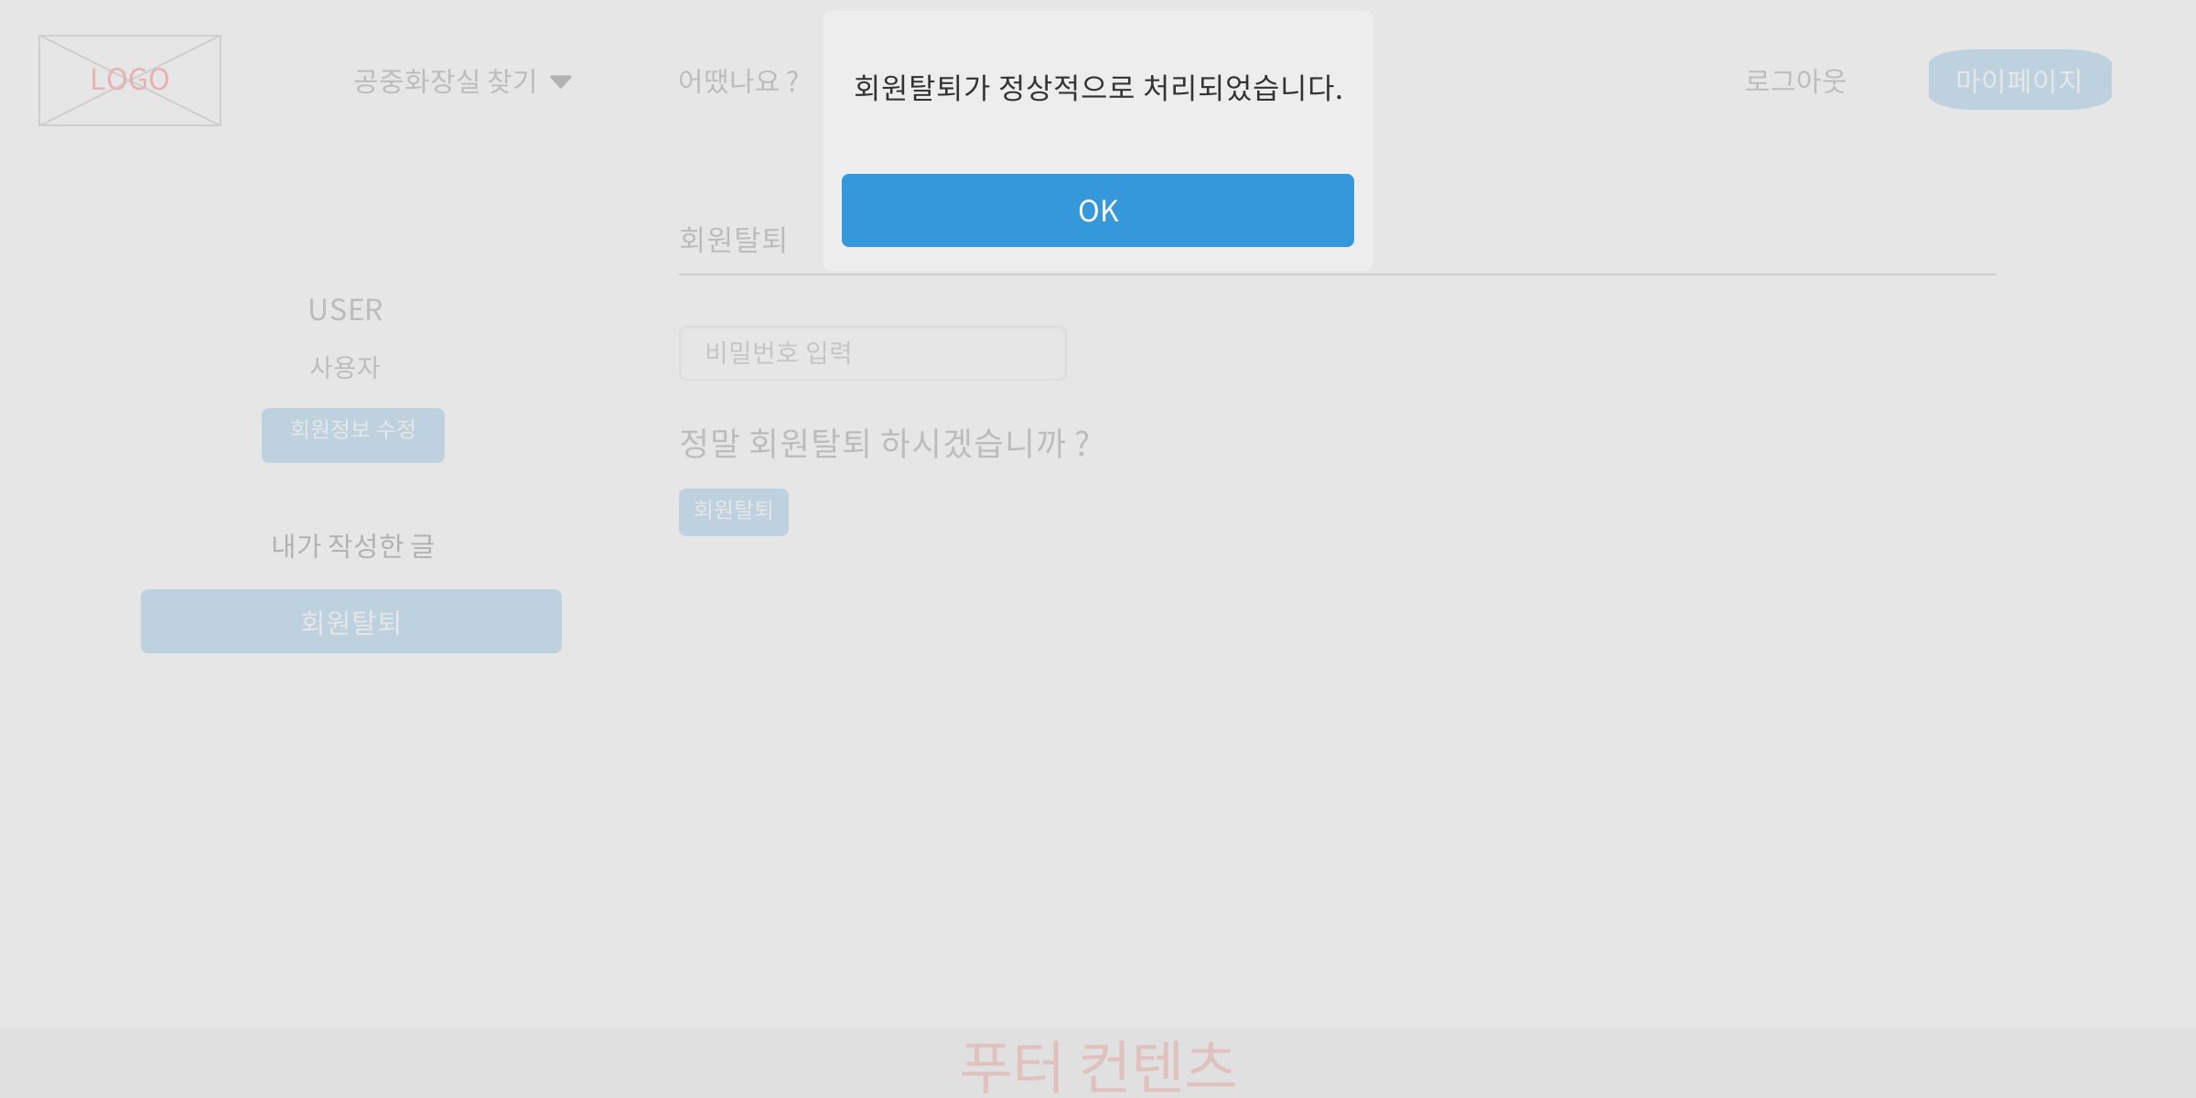
회원탈퇴 완료
USER
메인(로그인) > 마이페이지 > 회원탈퇴 > 회원탈퇴
DEL_ALERT
Description
1 | 클릭 시 MAIN_000 이동
1

Slide 33

회원탈퇴 – 비밀번호 오류
USER
메인(로그인) > 마이페이지 > 회원탈퇴 > 회원탈퇴
PASSWD_ERROR
Description
1 | 클릭 시 ACCOUNT_DEL로 되돌아감
1

Slide 34
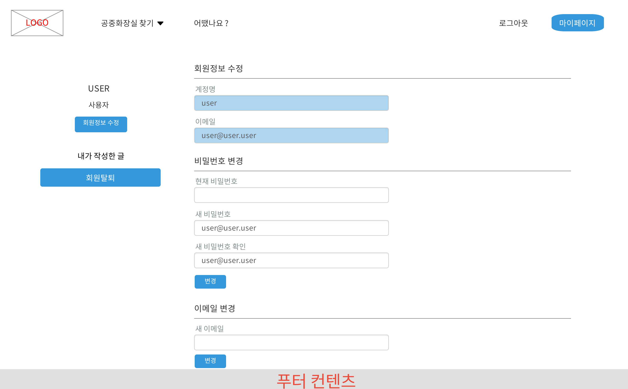
회원정보 수정
USER
메인(로그인) > 마이페이지 > 회원정보 수정
USER_SETTING
Description
1 | 1. 현재 비밀번호가 틀릴 시 1-1. PASSWD_NOT 출력 2. 비밀번호 확인이 다를 시 2-1. PASSWD_NOTEQUAL 출력 3. 변경 비밀번호가 기존 비밀번호와 동일 시 3-1. PASSWD_EQUAL 출력 4. 형식 다를 시 4-1. VAIL_NO 출력 5. 성공 시 5-1. PASSWD_OK 출력
2 | 1. 형식 다를 시 1-1. VAIL_NO 출력 2. 성공 시 2-1. EMAIL_OK 출력
1
2

Slide 35
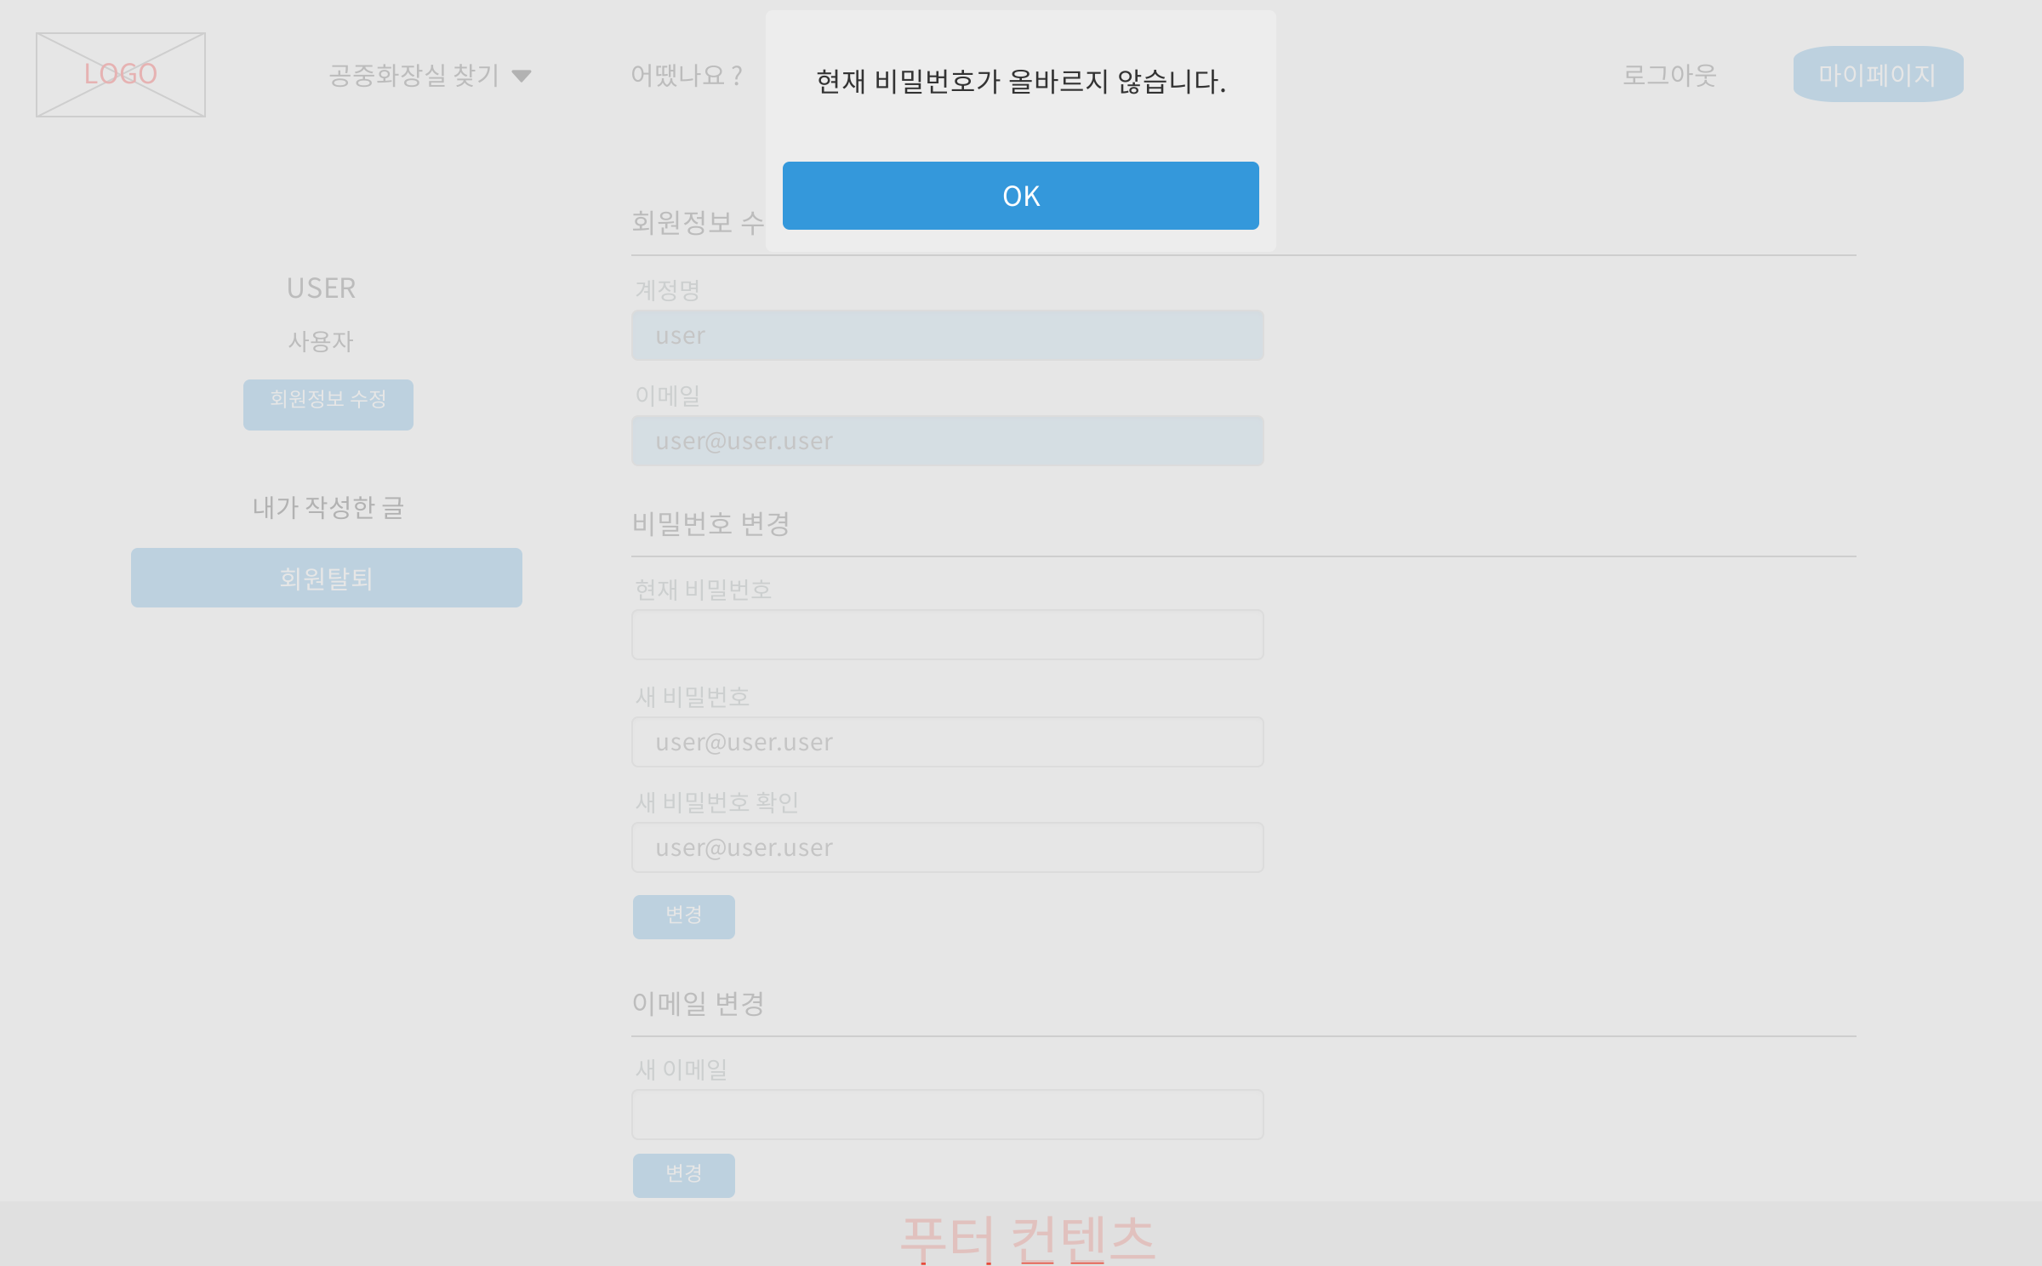
회원정보 수정 – 현재 비밀번호 X
USER
메인(로그인) > 마이페이지 > 회원정보 수정 > 비밀번호 변경
PASSWD_NOT
Description
1 | 클릭 시 USER_SETTING으로 되돌아감
1

Slide 36

회원정보 수정 – 비밀번호 확인 X
USER
메인(로그인) > 마이페이지 > 회원정보 수정 > 비밀번호 변경
PASSWD_NOTEQUAL
Description
1 | 클릭 시 USER_SETTING으로 되돌아감
1

Slide 37

회원정보 수정 – 현재 비밀번호 동일
USER
메인(로그인) > 마이페이지 > 회원정보 수정 > 비밀번호 변경
PASSWD_EQUAL
Description
1 | 클릭 시 USER_SETTING으로 되돌아감
1

Slide 38

회원정보 수정 – 형식X
USER
메인(로그인) > 마이페이지 > 회원정보 수정 > 비밀번호 변경
VAIL_NO
Description
1 | 클릭 시 USER_SETTING으로 되돌아감
1

Slide 39

회원정보 수정 – 비밀번호 변경 성공
USER
메인(로그인) > 마이페이지 > 회원정보 수정 > 비밀번호 변경
PASSWD_OK
Description
1 | 클릭 시 USER_SETTING으로 되돌아감
1

Slide 40
회원정보 수정 – 형식X
USER
메인(로그인) > 마이페이지 > 회원정보 수정 > 이메일 변경
VAIL_NO
Description
1 | 클릭 시 USER_SETTING으로 되돌아감
1

Slide 41

회원정보 수정 – 이메일 변경 성공
USER
메인(로그인) > 마이페이지 > 회원정보 수정 > 이메일 변경
EMAIL_OK
Description
1 | 클릭 시 USER_SETTING으로 되돌아감
1

Slide 42
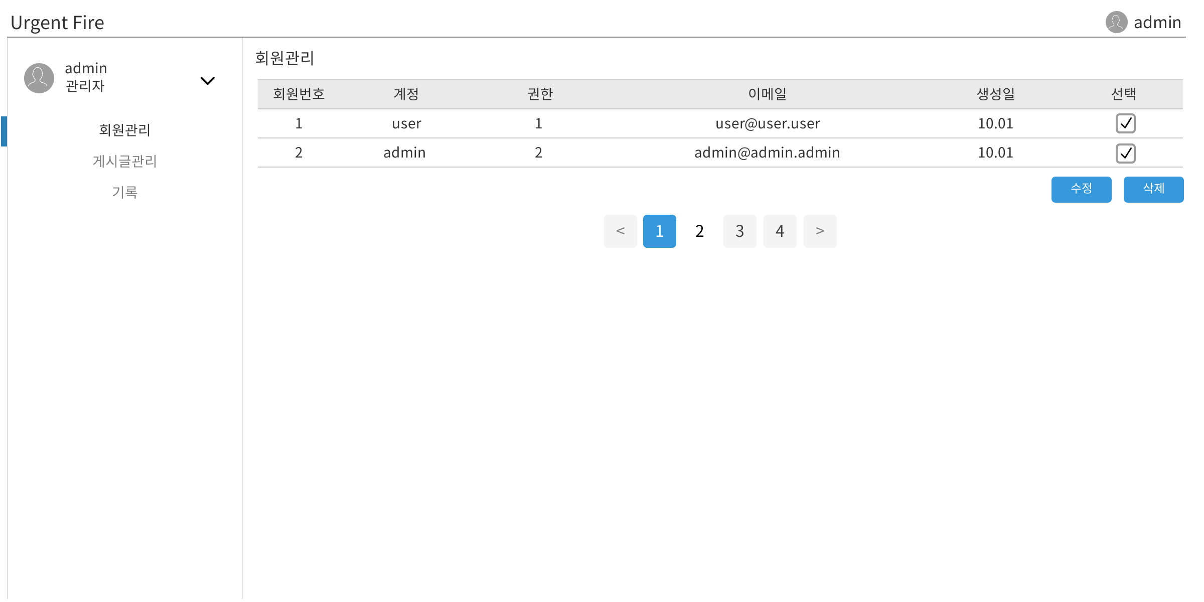
관리자 페이지
ADMIN
메인(관리자 로그인) > 관리자페이지
ADMIN_000
1
Description
1 | 클릭 시 MAIN_000 이동
2 | 클릭 시 ADMIN_000_TOGLE의 토글 메뉴 출력
3 | 클릭 시 ADMIN_POST 이동
4 | 클릭 시 ADMIN_LOG 이동
5 | 클릭 시 USER_ALTER 이동
6 | 클릭 시 USER_DEL_SEL 출력
2
3
4
5
6

Slide 43
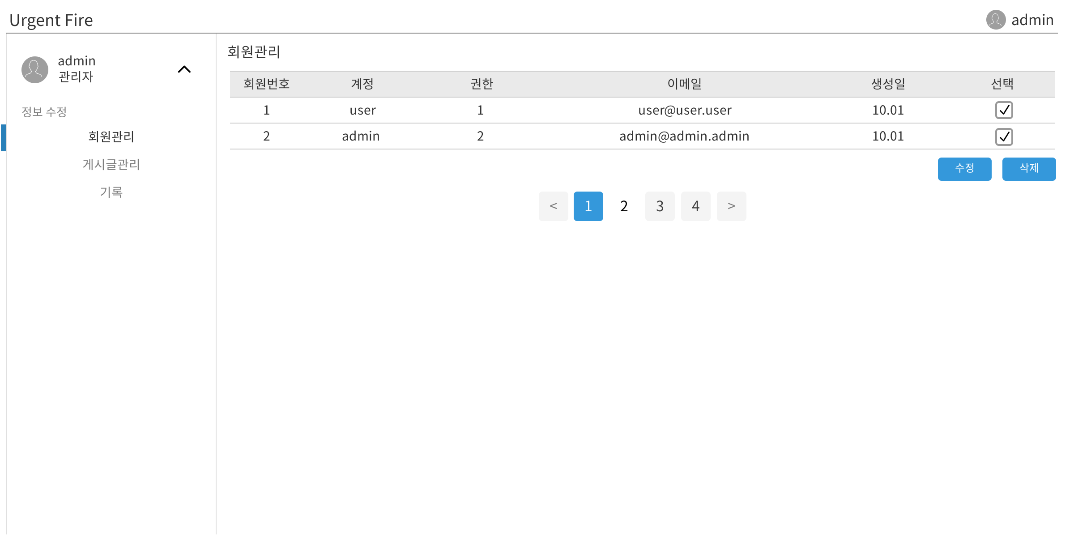
관리자 페이지 - 토글메뉴
ADMIN
메인(관리자 로그인) > 관리자페이지
ADMIN_000_TOGLE
Description
1 | 클릭 시 ADMIN_ACCOUNT 이동
2 | 클릭 시 ADMIN_ACCOUNTSET 이동
1
2

Slide 44
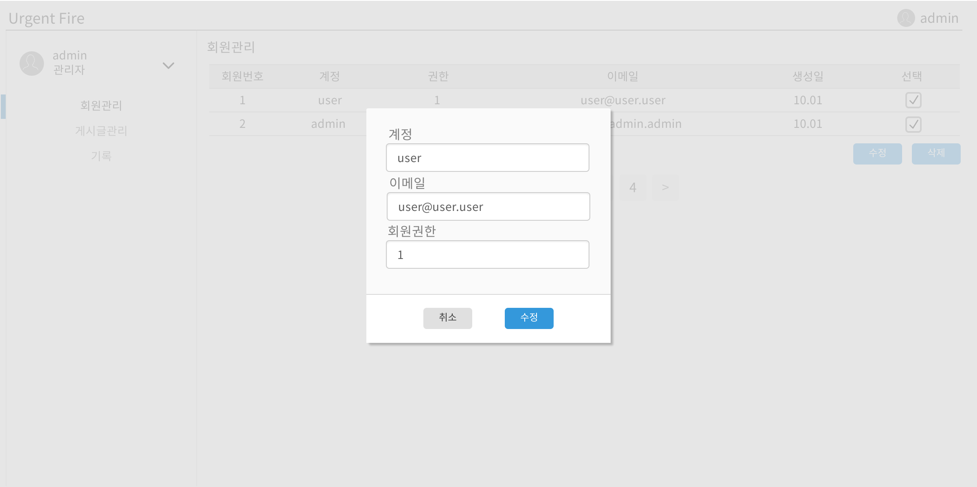
관리자 페이지 – 회원정보 수정
ADMIN
메인(관리자 로그인) > 관리자페이지 > 회원관리 > 수정
USER_ALTER
Description
1 | 클릭 시 ADMIN_000으로 되돌아감
2 | 클릭 시 USER_ALTER_OK 출력
1
2

Slide 45
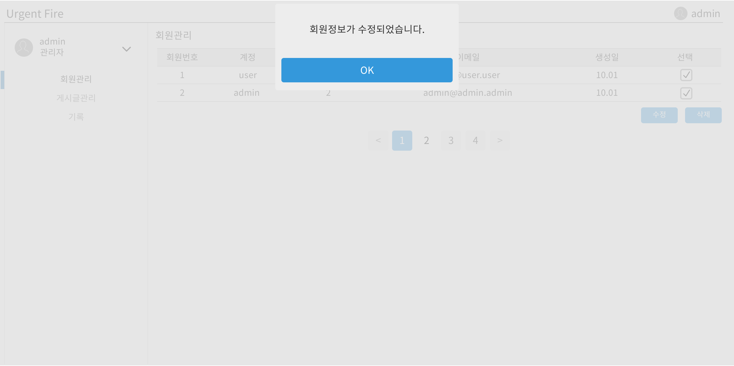
관리자 페이지 – 회원정보 수정 완료
ADMIN
메인(관리자 로그인) > 관리자페이지 > 회원관리 > 수정
USER_ALTER_OK
Description
1 | 클릭 시 ADMIN_000으로 되돌아감
1

Slide 46
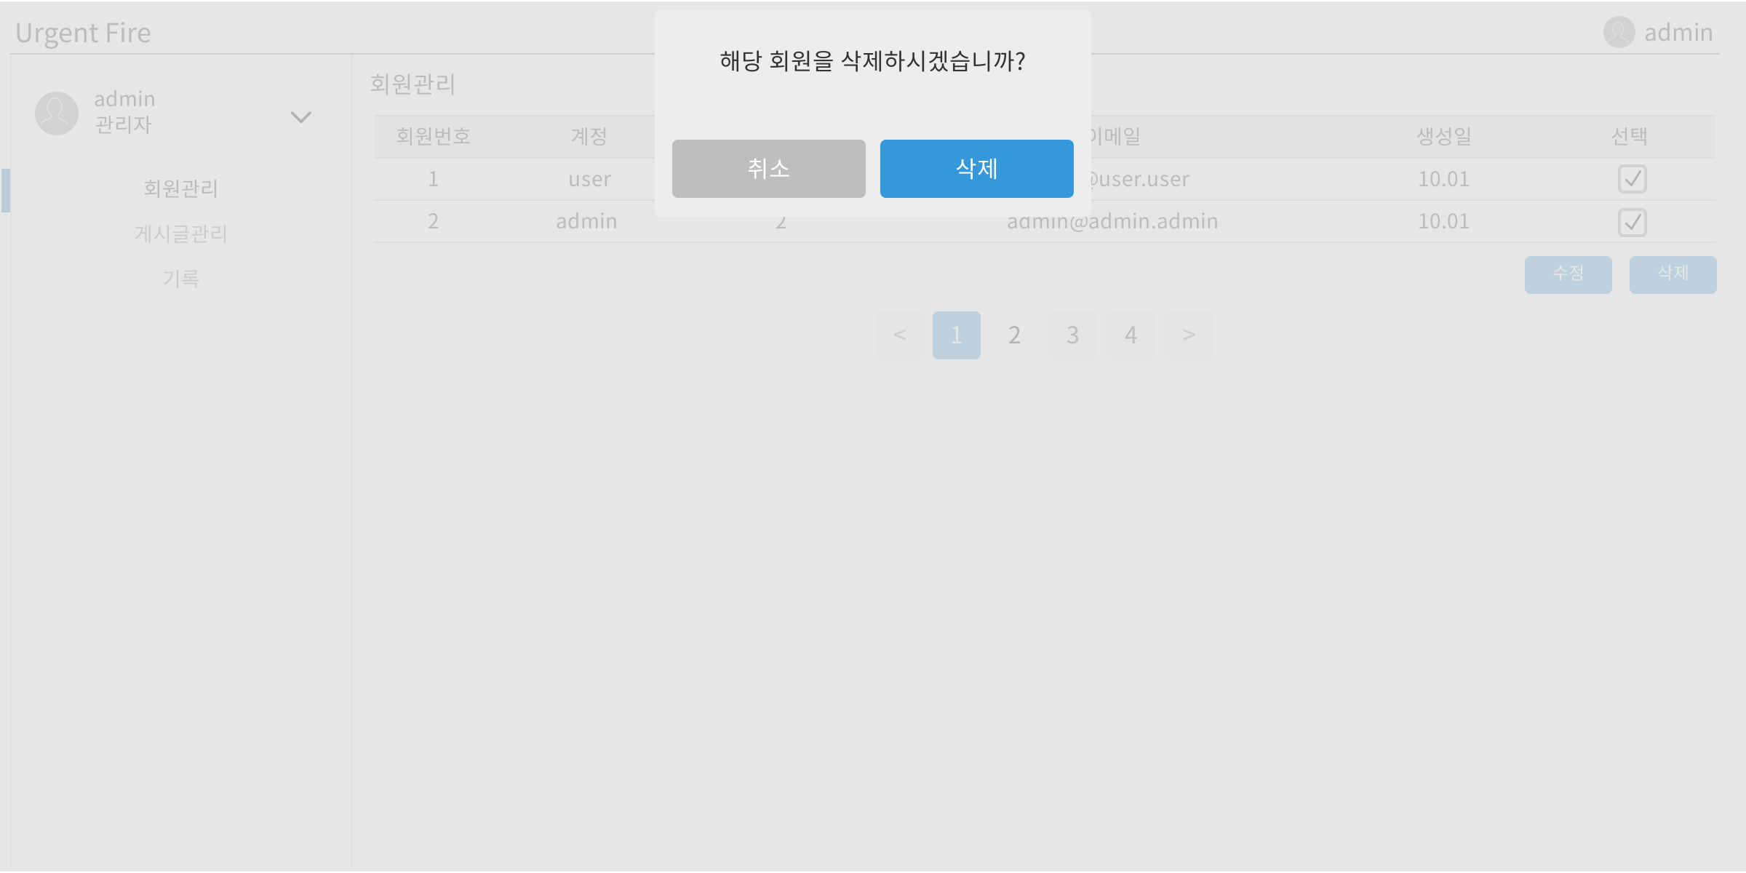
관리자 페이지 – 회원정보 삭제
ADMIN
메인(관리자 로그인) > 관리자페이지 > 회원관리 > 삭제
USER_DEL_SEL
Description
1 | 클릭 시 ADMIN_000으로 되돌아감
2 | 클릭 시 USER_DEL_OK 출력
1
2

Slide 47
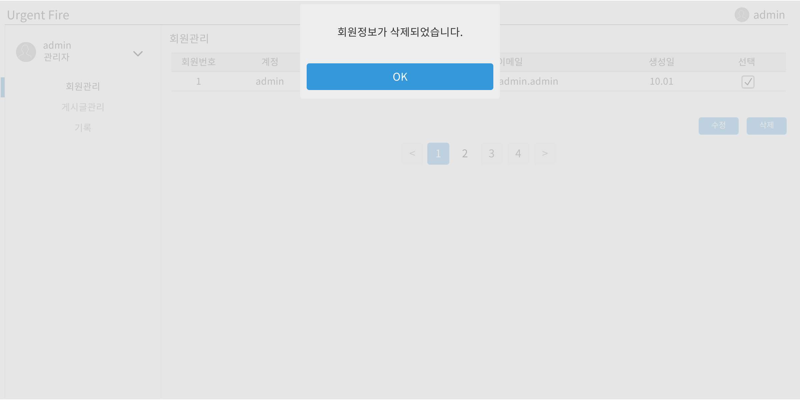
관리자 페이지 – 회원정보 수정 완료
ADMIN
메인(관리자 로그인) > 관리자페이지 > 회원관리 > 수정
USER_ALTER_OK
Description
1 | 클릭 시 ADMIN_000으로 되돌아감
1

Slide 48
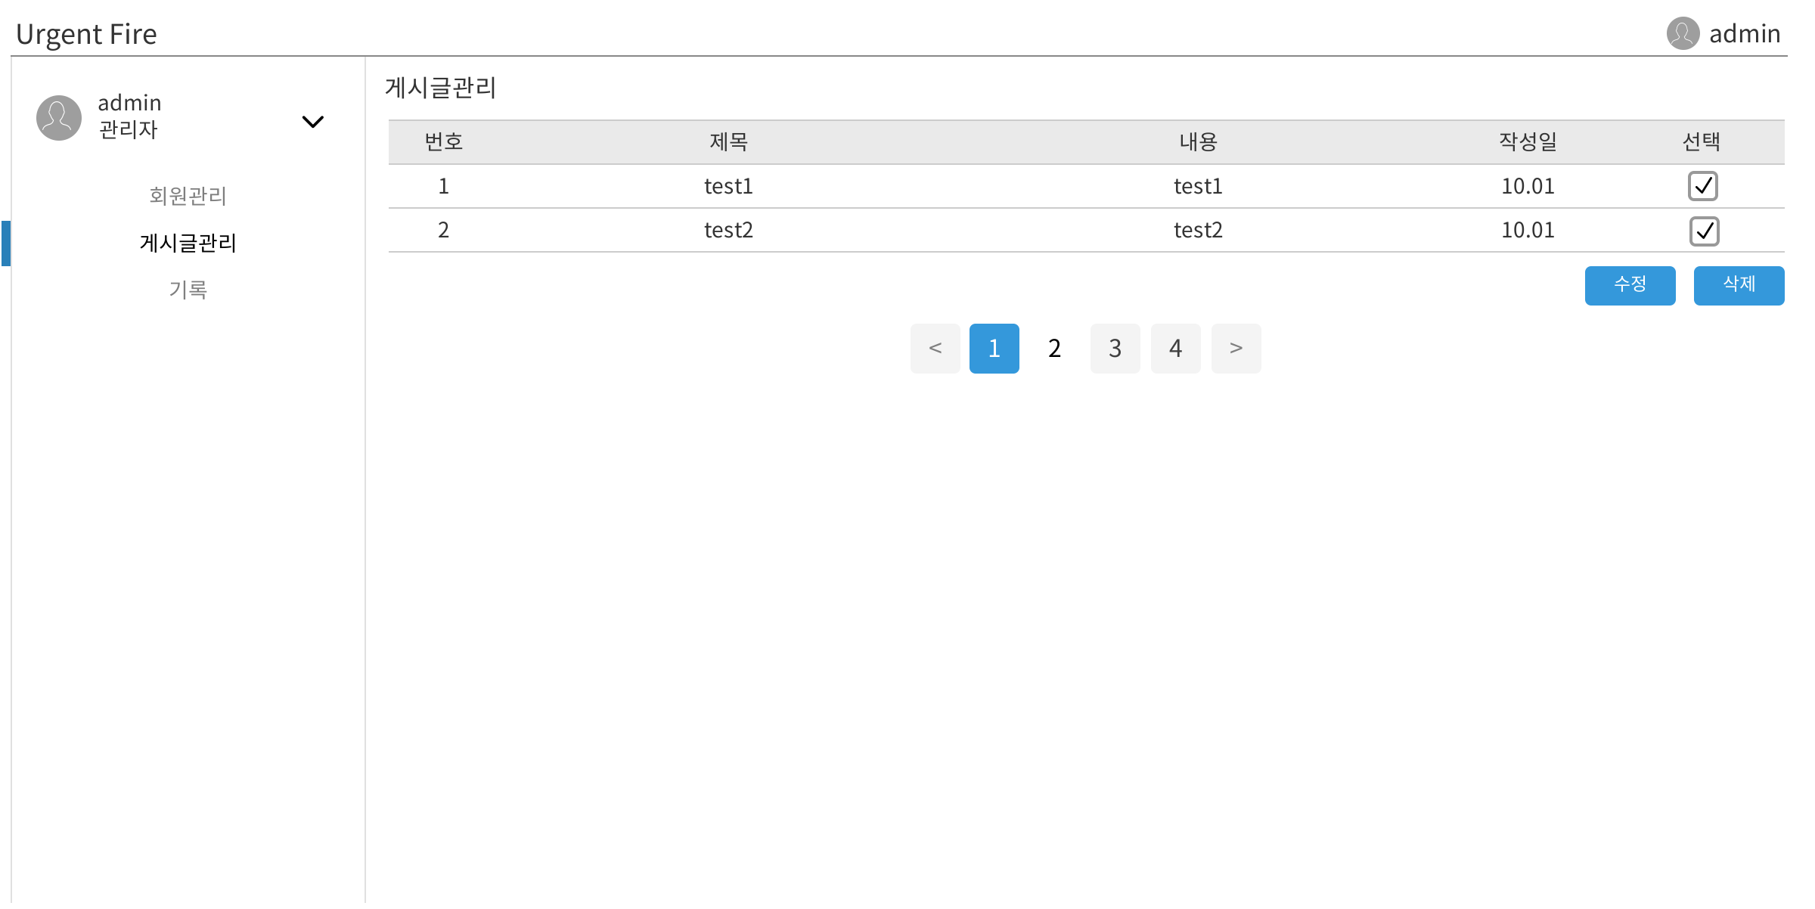
관리자 페이지 – 게시글 관리
ADMIN
메인(관리자 로그인) > 관리자페이지 > 게시글관리
ADMIN_POST
Description
1 | 클릭 시 POST_ALTER 이동
2 | 클릭 시 POST_DEL_SEL 출력
1
2

Slide 49
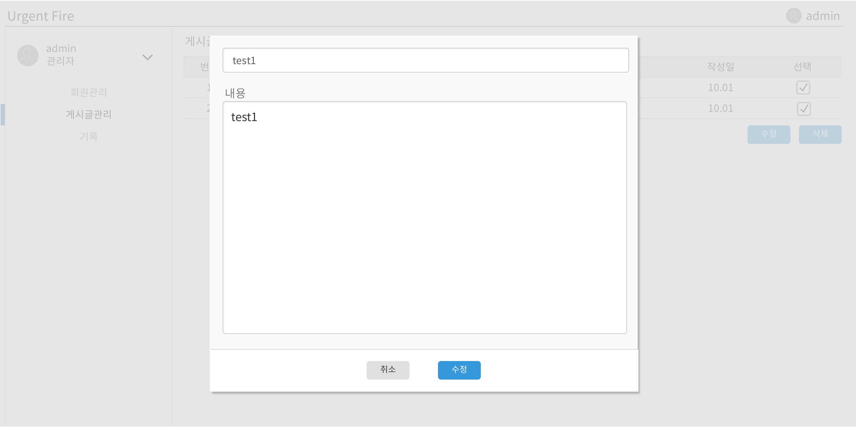
관리자 페이지 – 게시글 수정
ADMIN
메인(관리자 로그인) > 관리자페이지 > 게시글관리 > 수정
POST_ALTER
Description
1 | 클릭 시 ADMIN_POST로 되돌아감
2 | 클릭 시 POST_ALTER_OK 출력
1
2

Slide 50
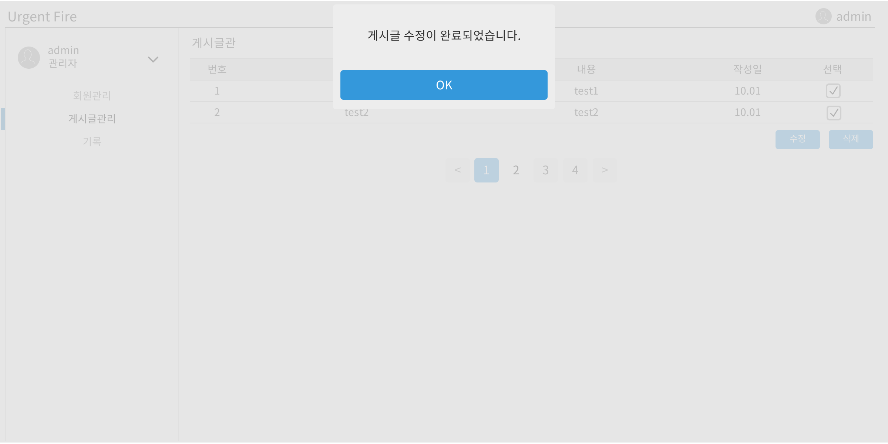
관리자 페이지 – 게시글 수정 완료
ADMIN
메인(관리자 로그인) > 관리자페이지 > 게시글관리 > 수정
POST_ALTER_OK
Description
1 | 클릭 시 ADMIN_000으로 되돌아감
1

Slide 51

관리자 페이지 – 게시글 삭제
ADMIN
메인(관리자 로그인) > 관리자페이지 > 게시글관리 > 삭제
POST_DEL_SEL
Description
1 | 클릭 시 ADMIN_POST으로 되돌아감
2 | 클릭 시 POST_DEL_OK 출력
1
2

Slide 52

관리자 페이지 – 게시글 삭제 완료
ADMIN
메인(관리자 로그인) > 관리자페이지 > 게시글관리 > 삭제
POST_DEL_OK
Description
1 | 클릭 시 ADMIN_000으로 되돌아감
1

Slide 53
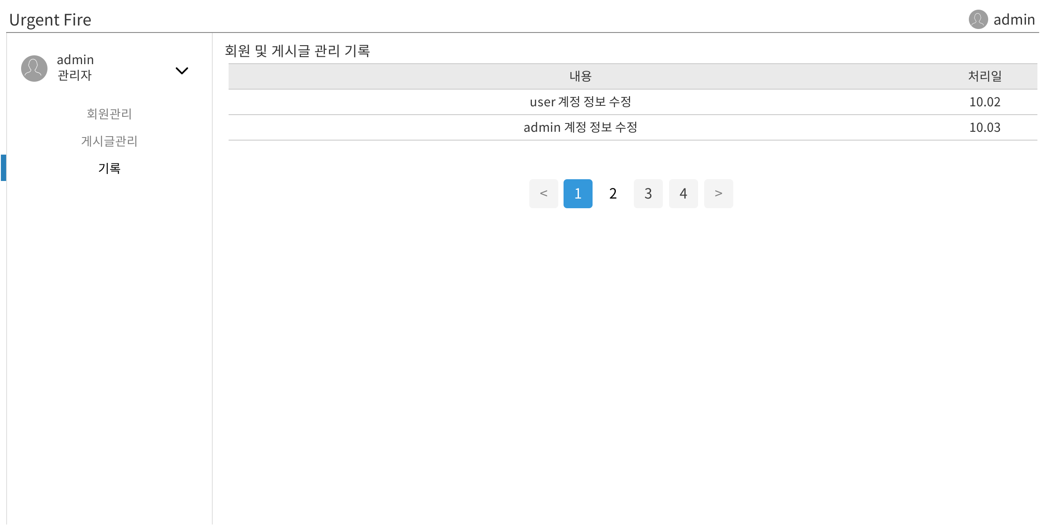
관리자 페이지 – 기록
ADMIN
메인(관리자 로그인) > 관리자페이지 > 기록
ADMIN_LOG
Description

Slide 54
관리자 페이지 – 기록
ADMIN
메인(관리자 로그인) > 관리자페이지 > 기록
ADMIN_LOG
Description

Slide 55
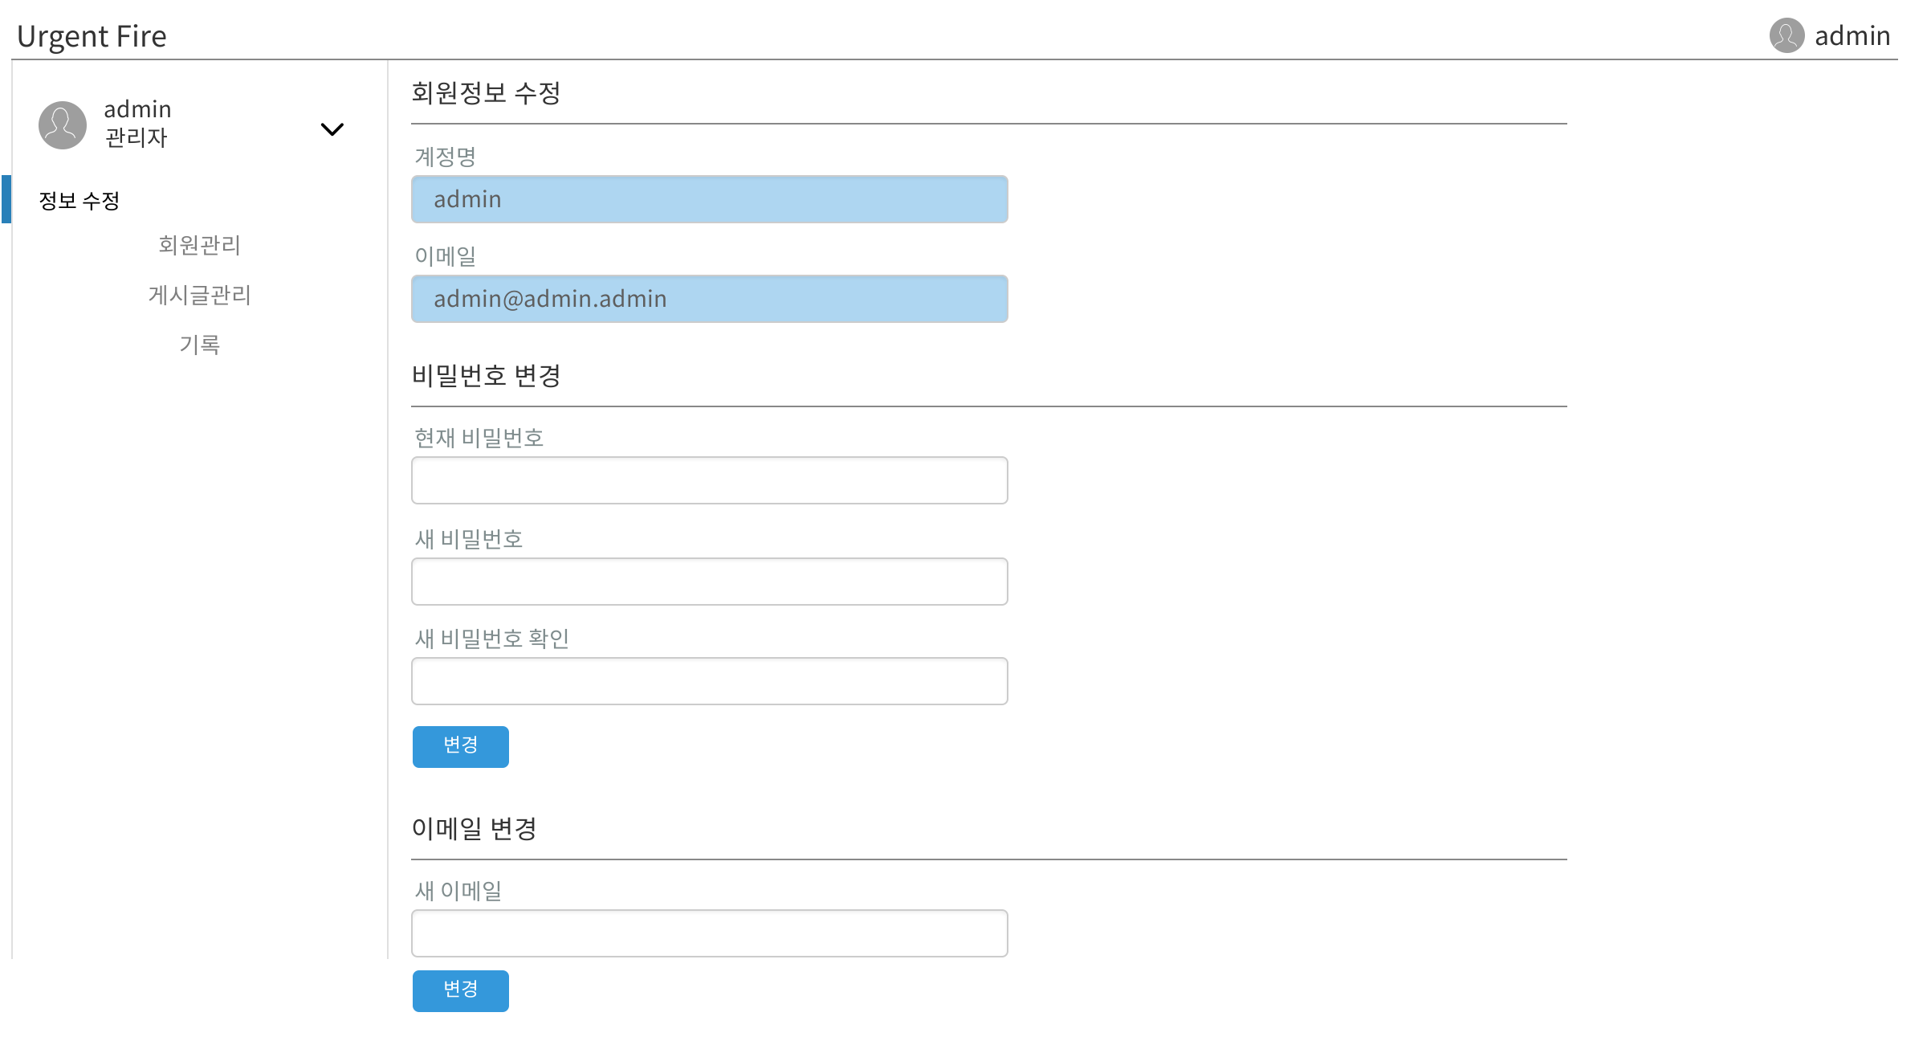
관리자 페이지 – 정보수정
ADMIN
메인(관리자 로그인) > 관리자페이지 > 정보수정
ADMIN_ACCOUNTSET
Description
1 | 1. 현재 비밀번호가 틀릴 시 1-1. ADMIN_PASSWD_NOT 출력 2. 비밀번호 확인이 다를 시 2-1. ADMIN_PASSWD_NOTEQUAL 출력 3. 변경 비밀번호가 기존 비밀번호와 동일 시 3-1. ADMIN_PASSWD_EQUAL 출력 4. 형식 다를 시 4-1. ADMIN_VAIL_NO 출력 5. 성공 시 5-1. ADMIN_PASSWD_OK 출력
2 | 1. 형식 다를 시 1-1. ADMIN_VAIL_NO 출력 2. 성공 시 2-1. ADMIN_EMAIL_OK 출력
1
2

Slide 56
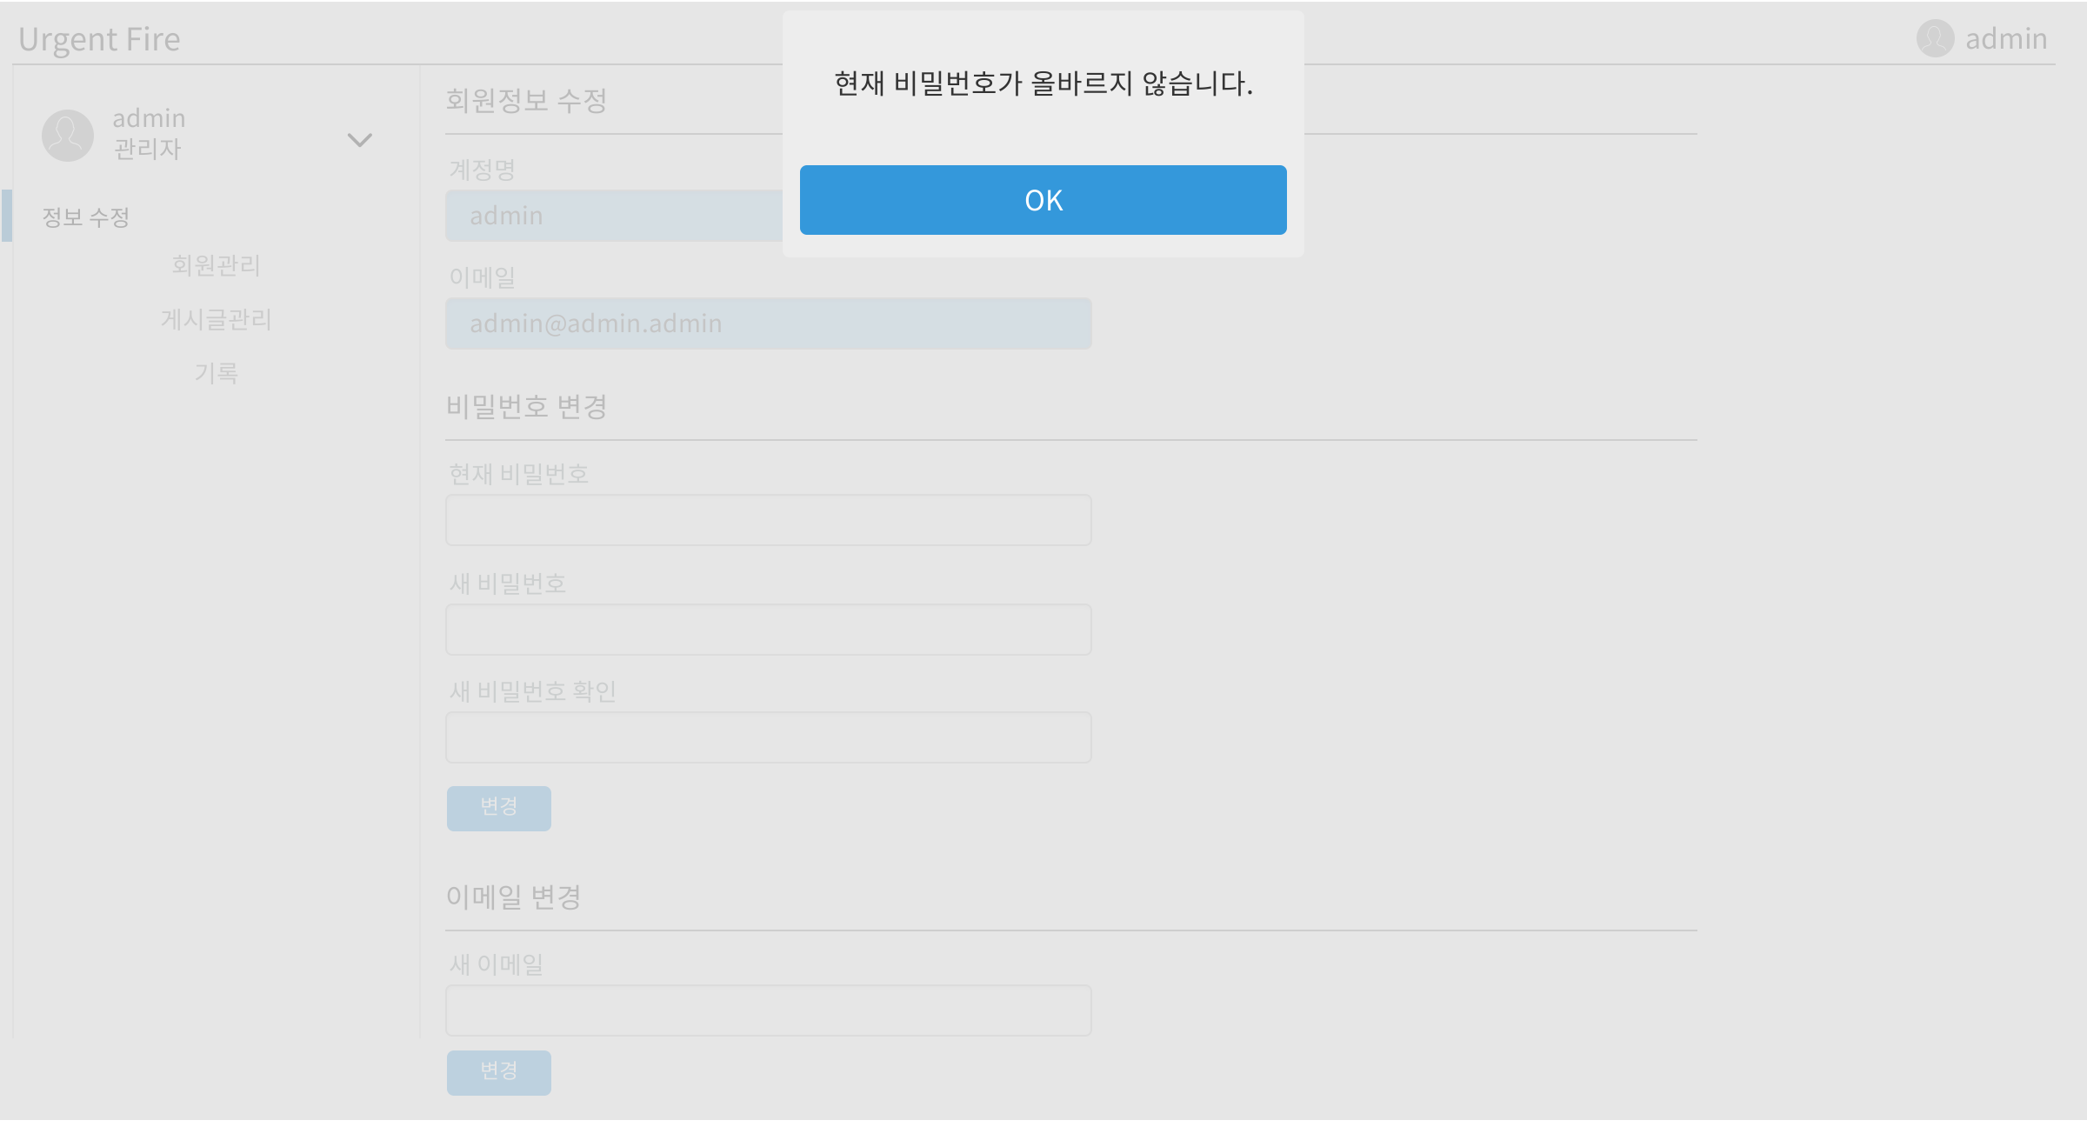
관리자 페이지 – 정보수정 – 현재 비밀번호X
ADMIN
메인(관리자 로그인) > 관리자페이지 > 정보수정 > 비밀번호 변경
ADMIN_PASSWD_NOT
Description
1 | 클릭 시 ADMIN_ACCOUNTSET으로 되돌아감
1

Slide 57
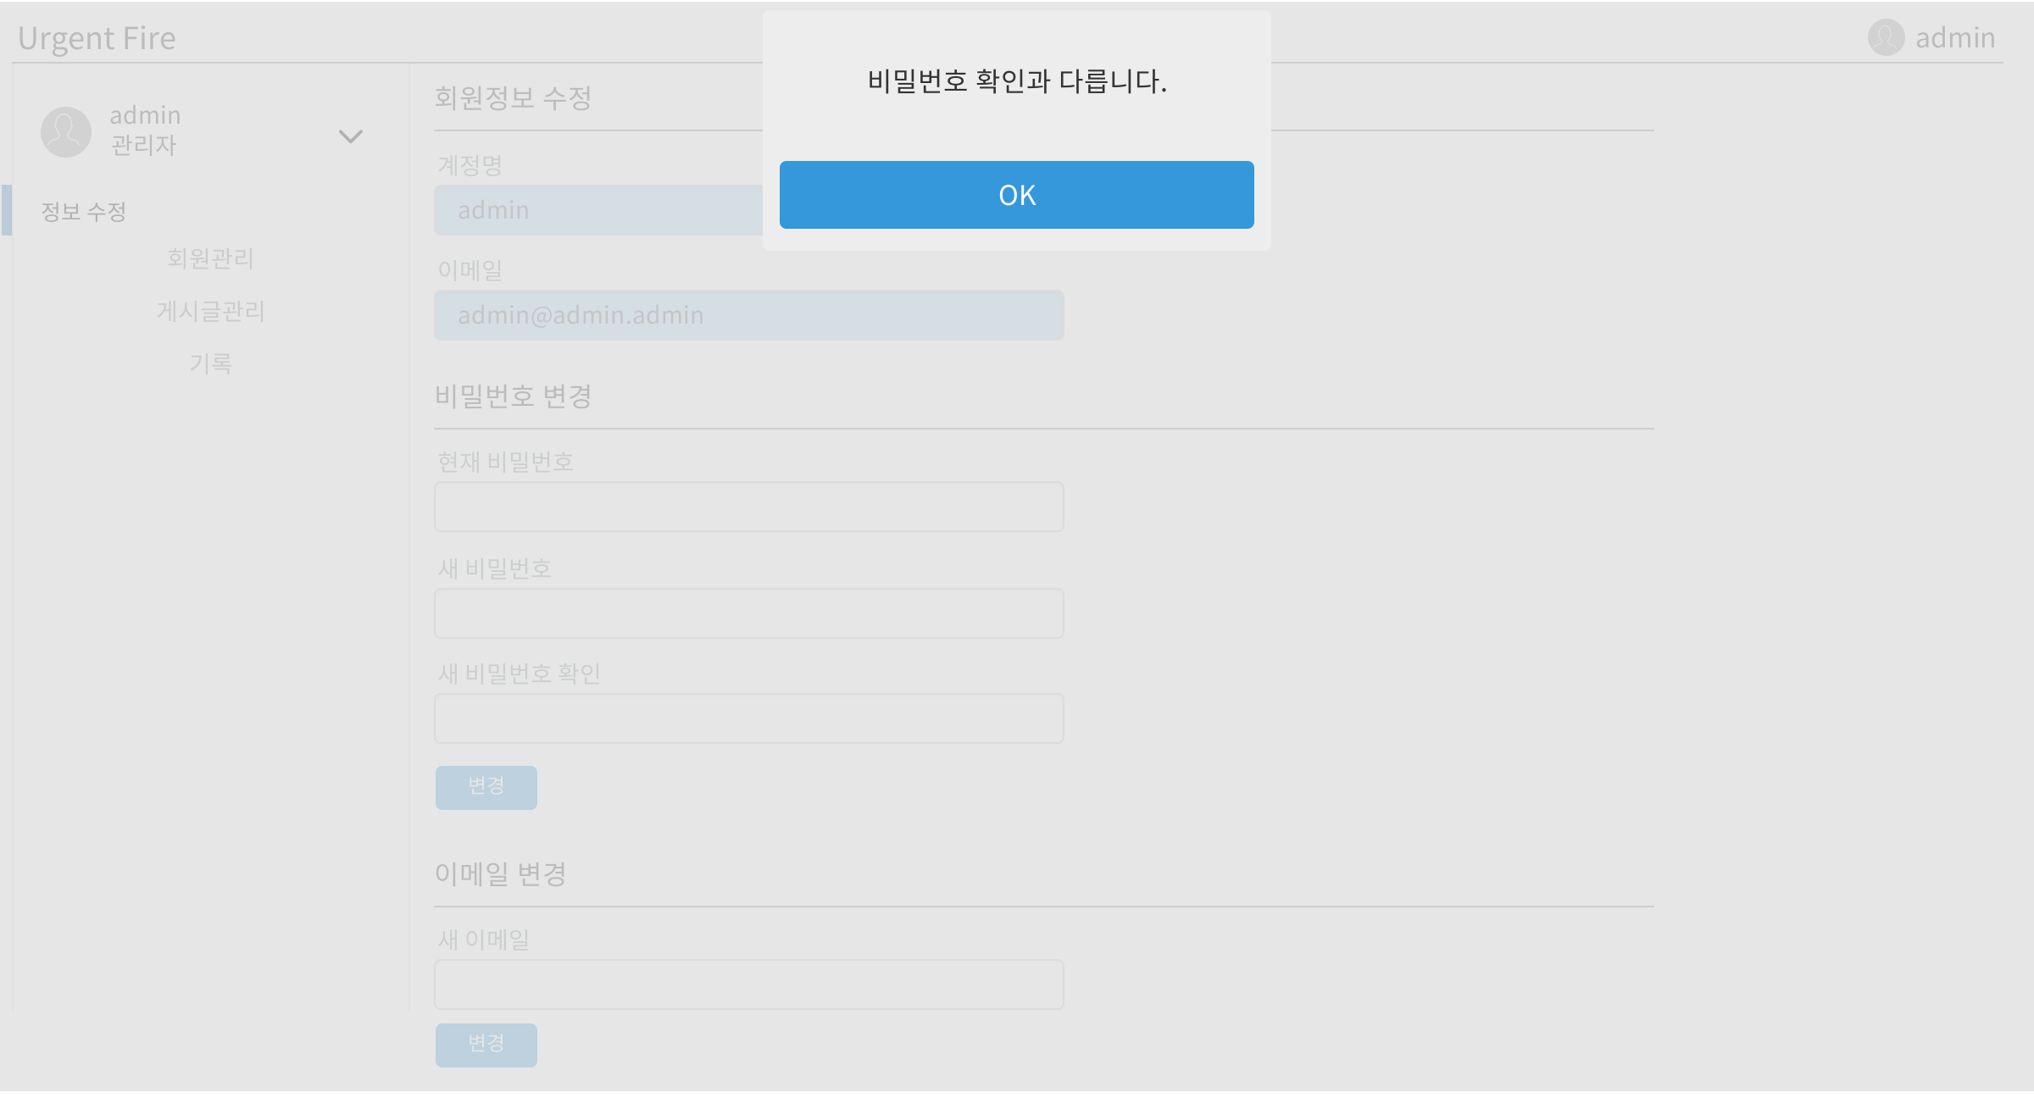
관리자 페이지 – 정보수정 – 비밀번호 확인X
ADMIN
메인(관리자 로그인) > 관리자페이지 > 정보수정 > 비밀번호 변경
ADMIN_PASSWD_NOTEQUAL
Description
1 | 클릭 시 ADMIN_ACCOUNTSET으로 되돌아감
1

Slide 58
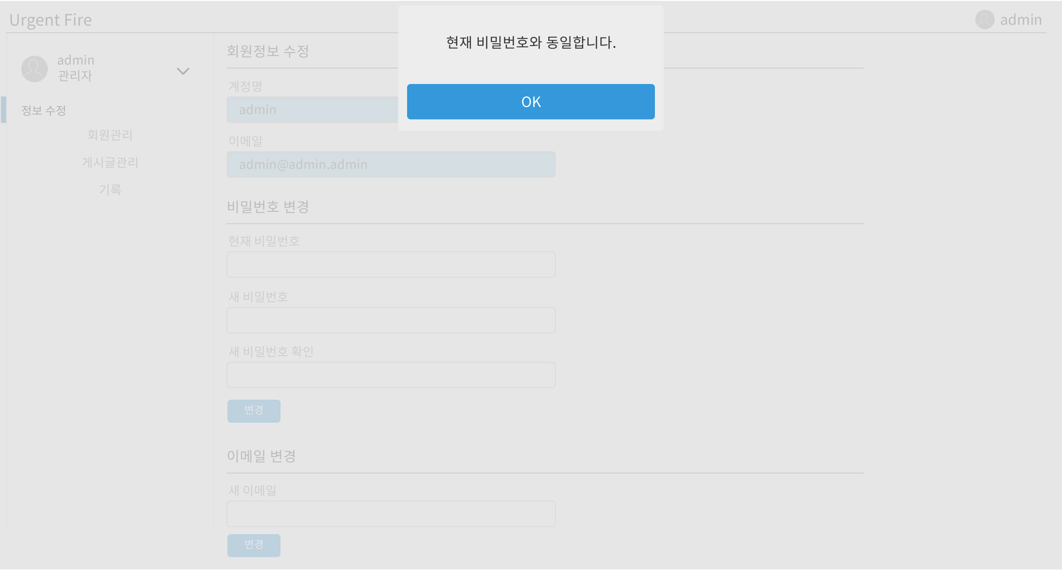
관리자 페이지 – 정보수정 – 현재 비밀번호 동일
ADMIN
메인(관리자 로그인) > 관리자페이지 > 정보수정 > 비밀번호 변경
ADMIN_PASSWD_EQUAL
Description
1 | 클릭 시 ADMIN_ACCOUNTSET으로 되돌아감
1

Slide 59

관리자 페이지 – 정보수정 – 형식X
ADMIN
메인(관리자 로그인) > 관리자페이지 > 정보수정 > 비밀번호 변경
ADMIN_VAIL_NO
Description
1 | 클릭 시 ADMIN_ACCOUNTSET으로 되돌아감
1

Slide 60

관리자 페이지 – 정보수정 – 비밀번호 변경 성공
ADMIN
메인(관리자 로그인) > 관리자페이지 > 정보수정 > 비밀번호 변경
ADMIN_PASSWD_OK
Description
1 | 클릭 시 ADMIN_ACCOUNTSET으로 되돌아감
1

Slide 61

관리자 페이지 – 정보수정 – 이메일 변경 성공
ADMIN
메인(관리자 로그인) > 관리자페이지 > 정보수정 > 이메일 변경
ADMIN_EMAIL_OK
Description
1 | 클릭 시 ADMIN_ACCOUNTSET으로 되돌아감
1

Slide 62
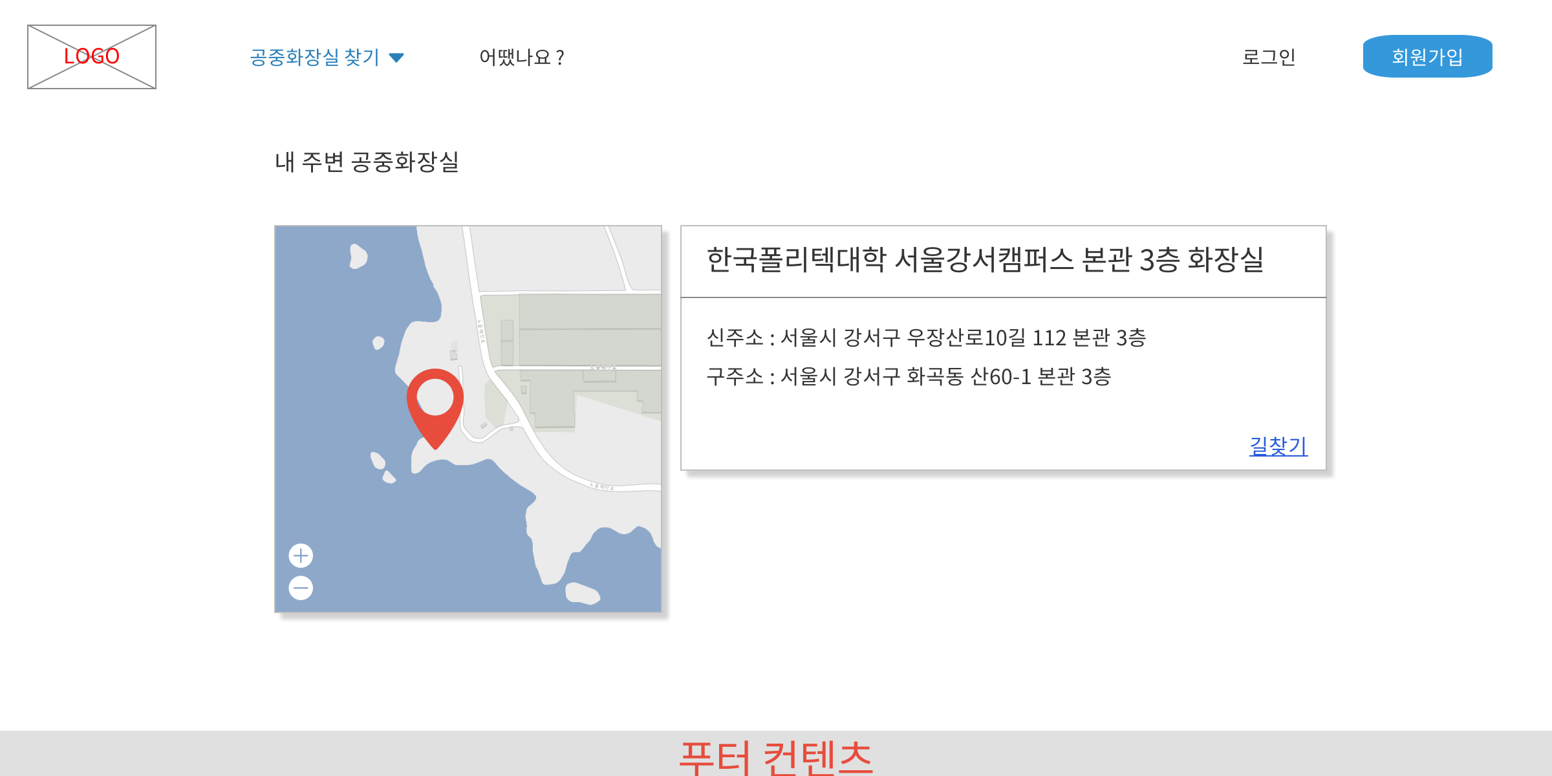
내 주변 공중화장실
USER
메인 > 공중화장실 찾기 > 내 주변 공중화장실
TOILET_AUTO
Description
1 | 클릭 시 TOILET_NAVI 출력
1

Slide 63
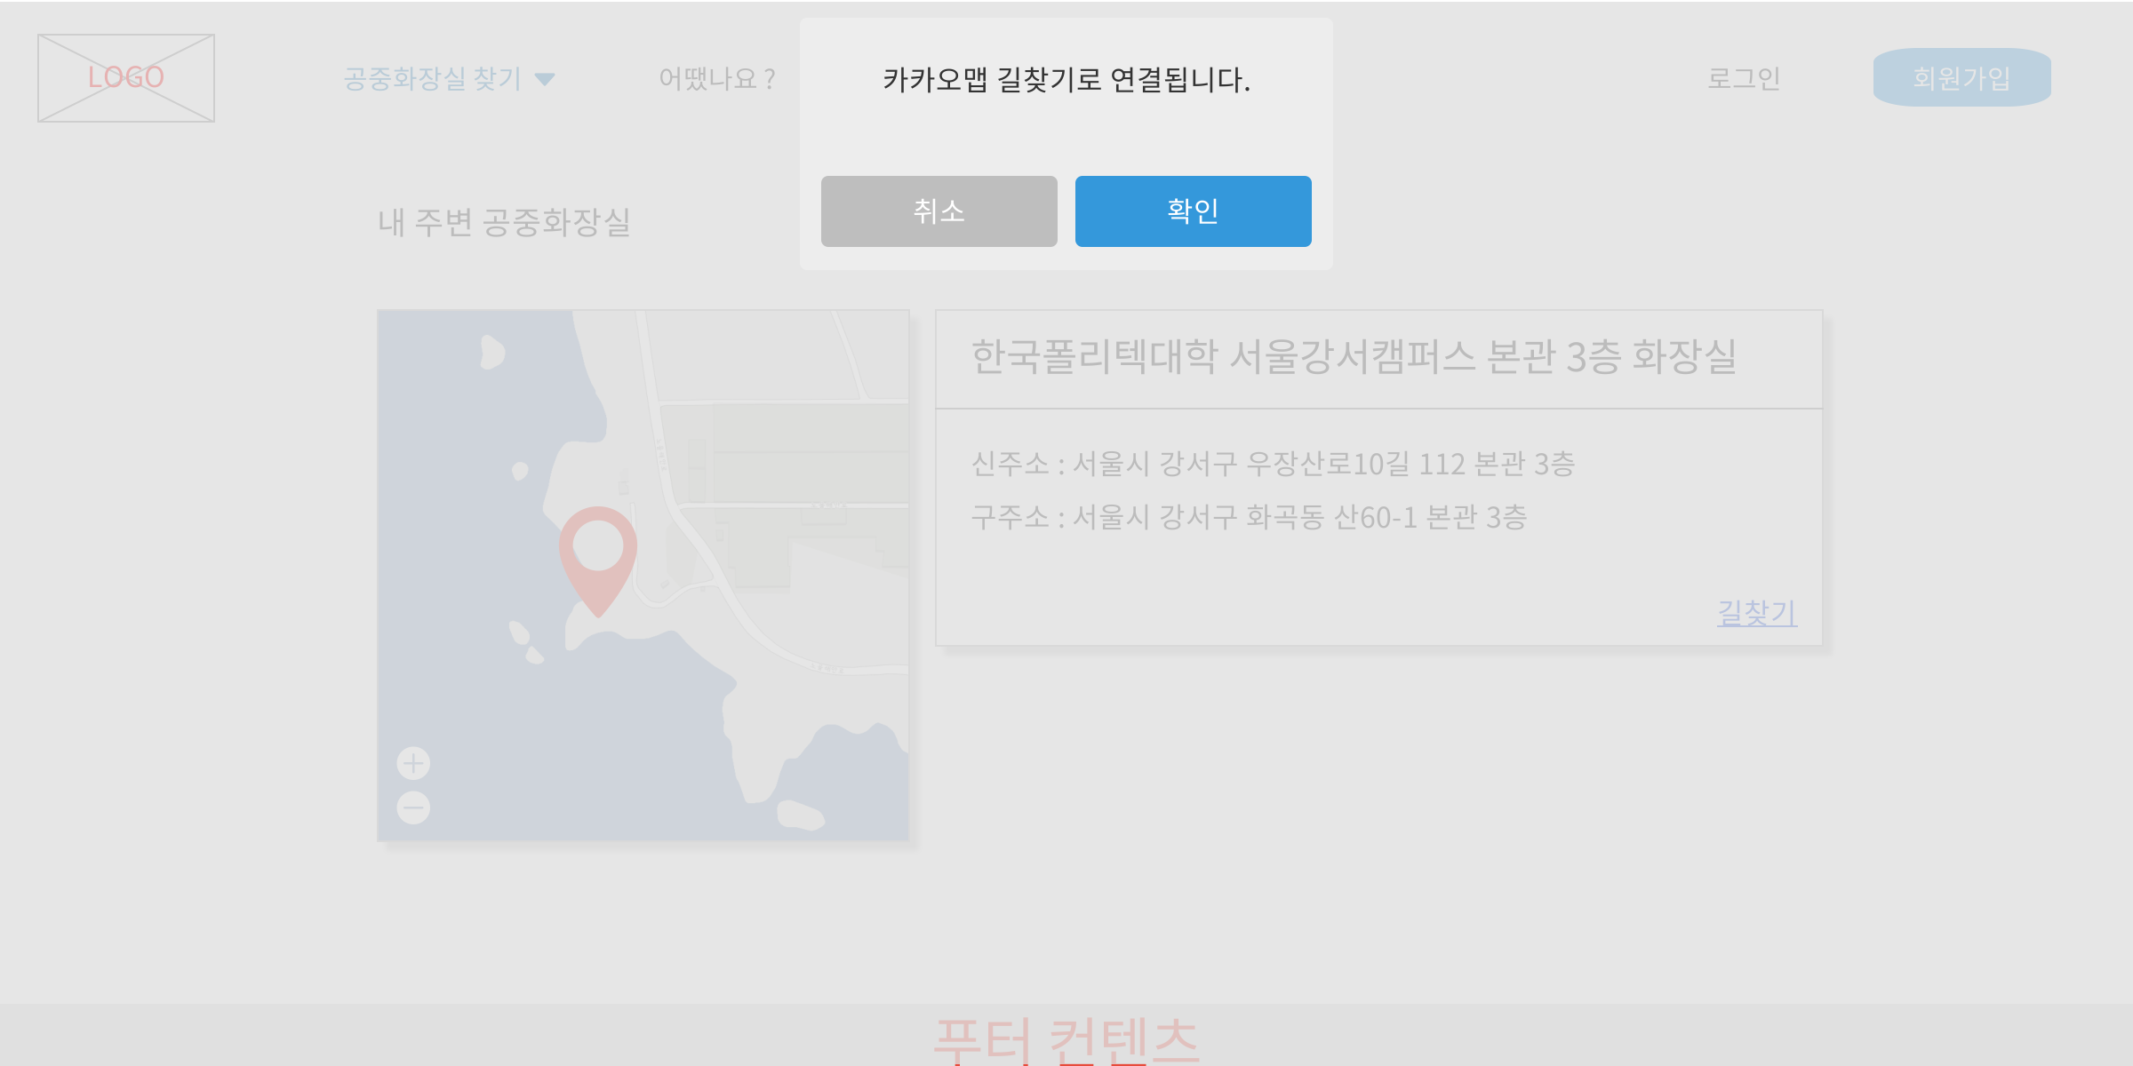
내 주변 공중화장실 – 길찾기
USER
메인 > 공중화장실 찾기 > 내 주변 공중화장실 > 길찾기
TOILET_AUTO
Description
1 | 클릭 시 TOILET_AUTO로 되돌아감
2 | 클릭 시 해당 지역 길찾기 연동 (카카오맵 길찾기 링크)
1
2

Slide 64
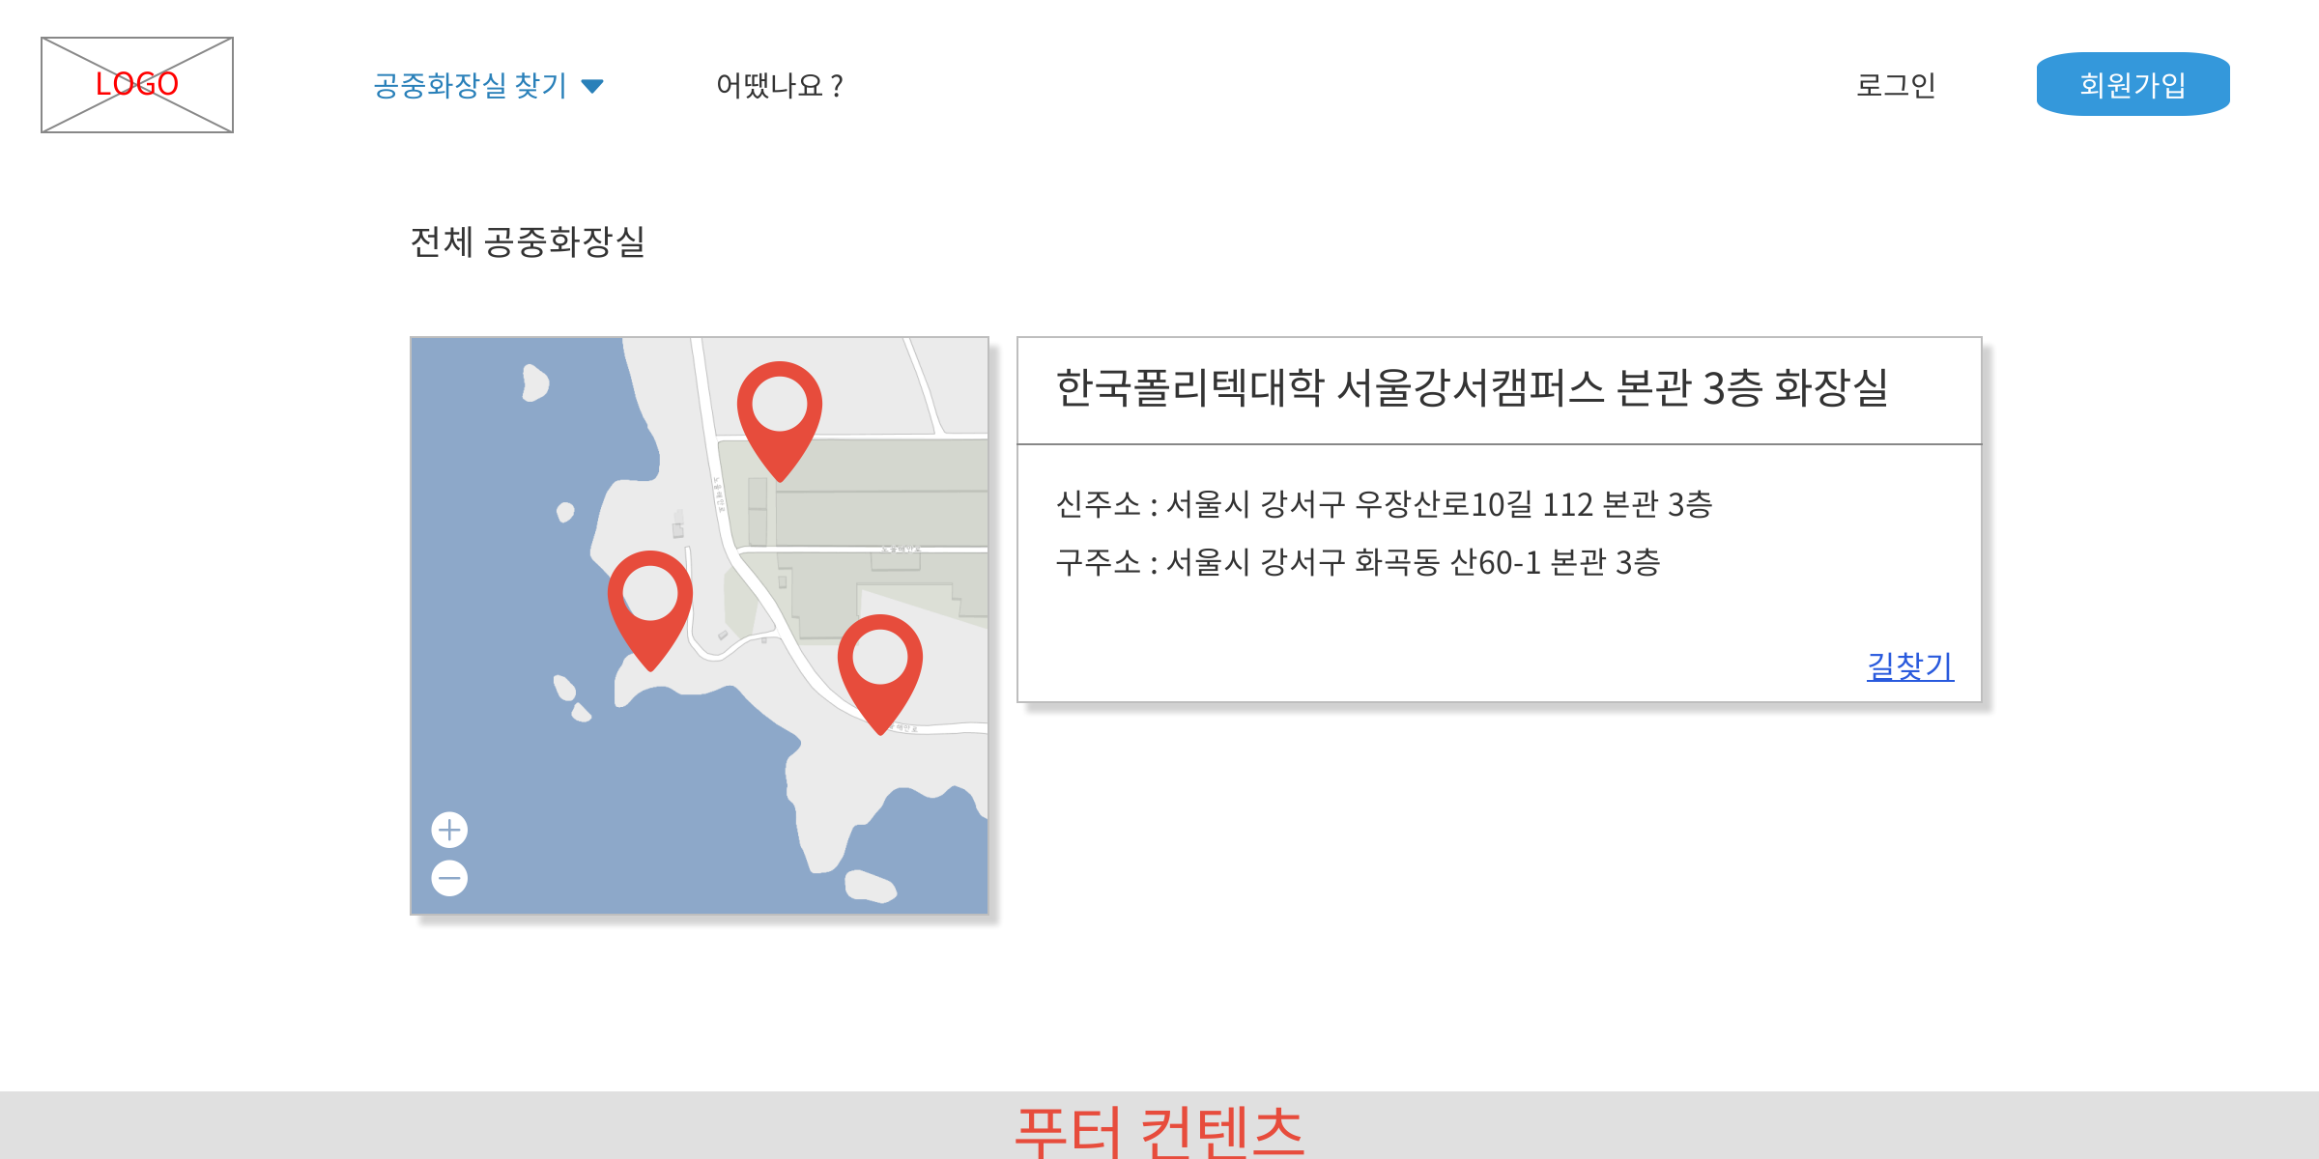
전체 공중화장실
USER
메인 > 공중화장실 찾기 > 전체 공중화장실
TOILET_MANUAL
Description
1 | 클릭 시 해당 마크 위치 정보 출력 (TOILET_MANUAL_CLICK)
2 | 클릭 시 해당 지역 길찾기 연동 (카카오맵 길찾기 링크)
1
2

Slide 65
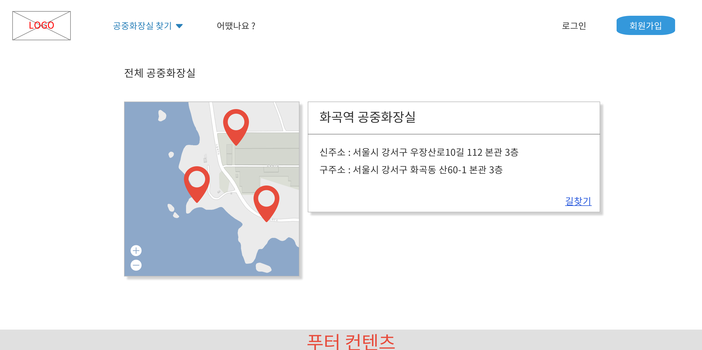
전체 공중화장실
USER
메인 > 공중화장실 찾기 > 전체 공중화장실
TOILET_MANUAL_CLICK
Description
1 | 클릭 시 해당 지역 길찾기 연동 (카카오맵 길찾기 링크)
1

Slide 66
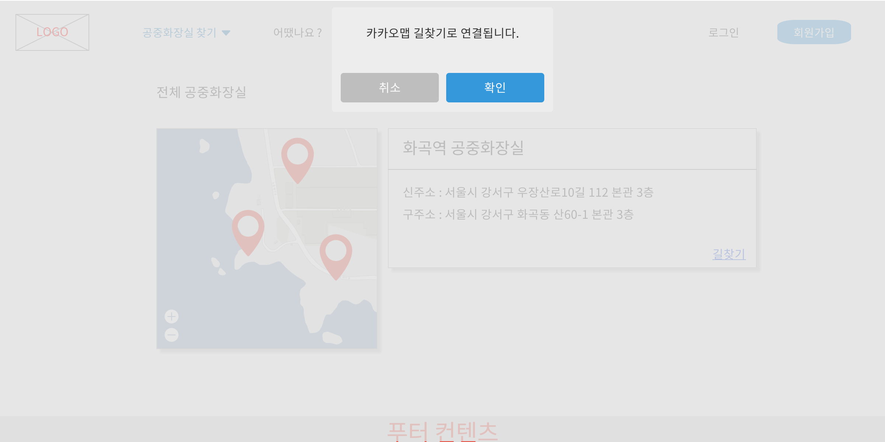
전체 공중화장실 – 길찾기
USER
메인 > 공중화장실 찾기 > 전체 공중화장실 > 길찾기
TOILET_MANUAL_NAVI
Description
1 | 클릭 시 TOILET_MANUAL로 되돌아감
2 | 클릭 시 해당 지역 길찾기 연동 (카카오맵 길찾기 링크)
1
2

Slide 67
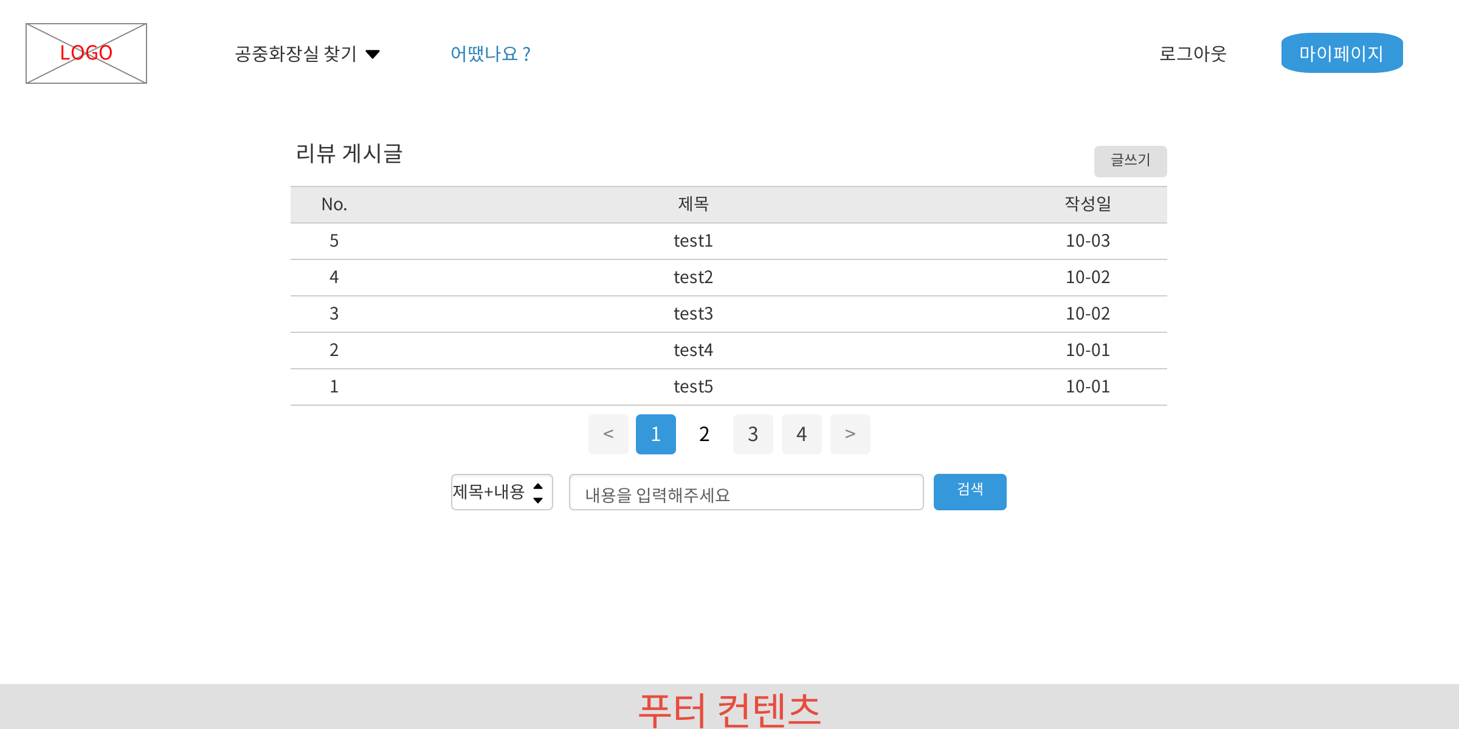
리뷰 게시판
공통
메인 > 어땠나요 ?
REIVEW_LIST
Description
1 | 클릭 시 REVIEW_WRITE로 이동
2 | 클릭 시 REVIEW_LIST_TOGGLE의 토글 메뉴 출력
3 | 클릭 시 REVIEW_SEARCH로 이동
4 | 클릭 시 REVIEW_DETAIL로 이동
1
4
2
3

Slide 68
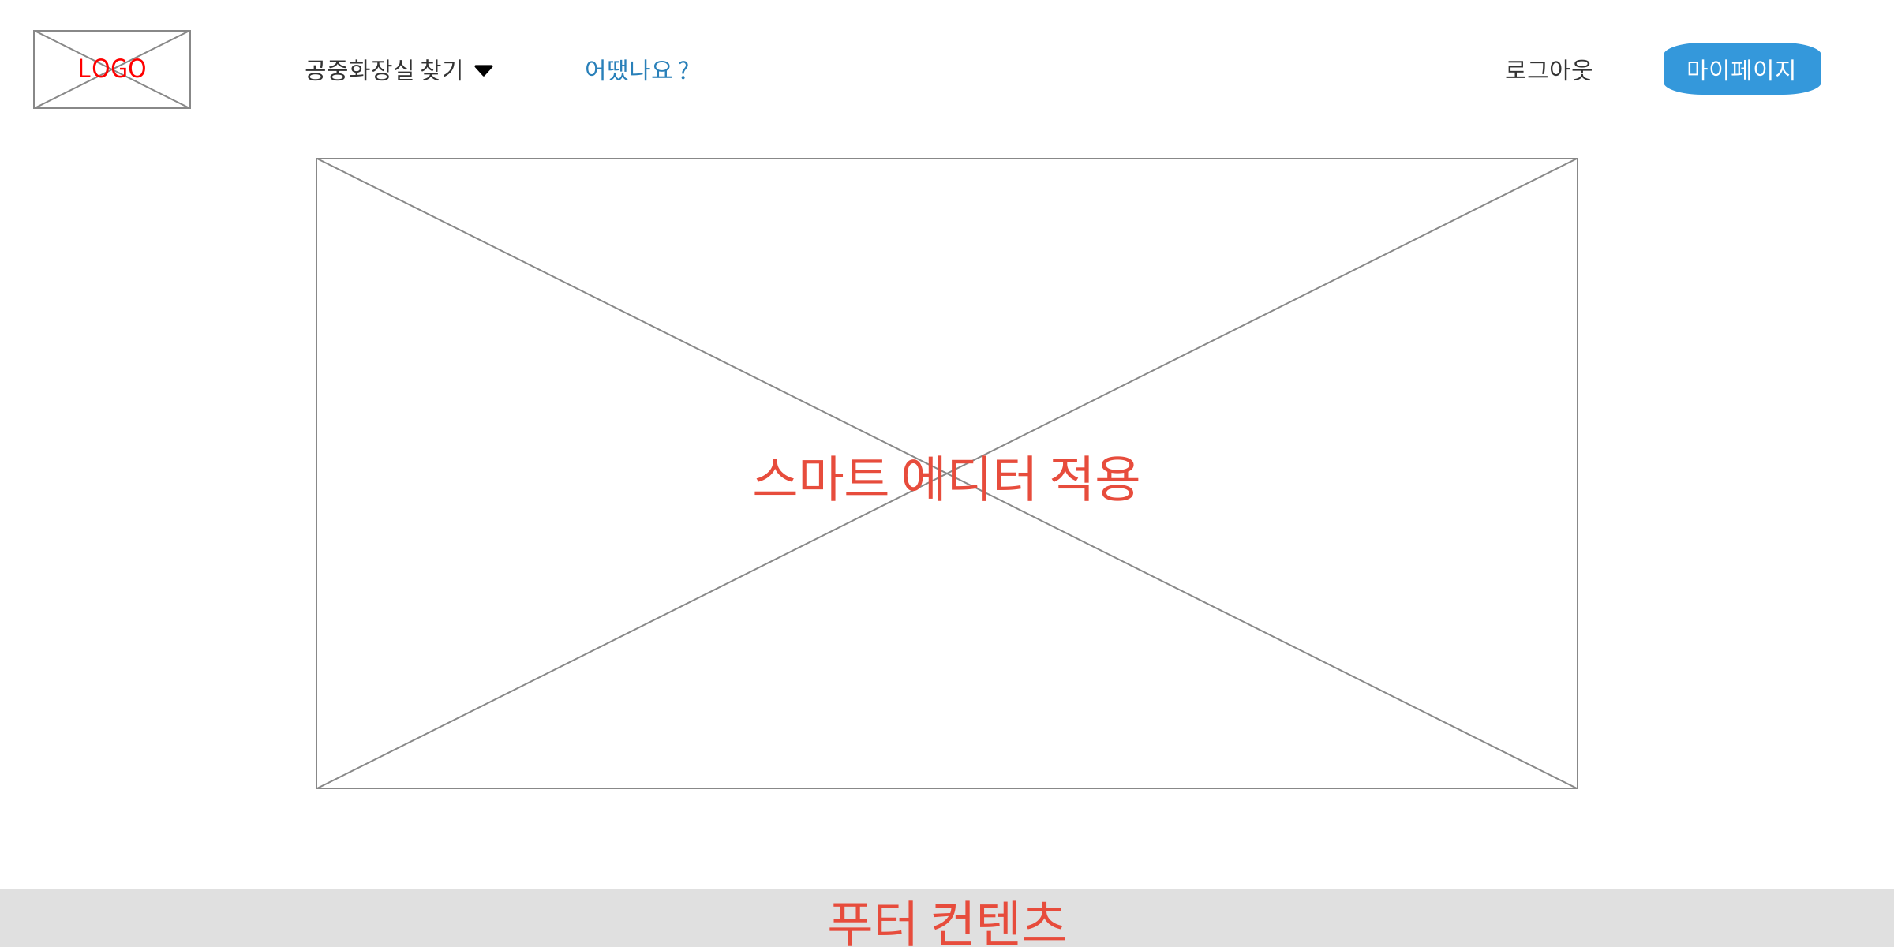
리뷰 게시판 - 글쓰기
공통
메인 > 어땠나요 ? > 글쓰기
REIVEW_WRITE
Description

Slide 69
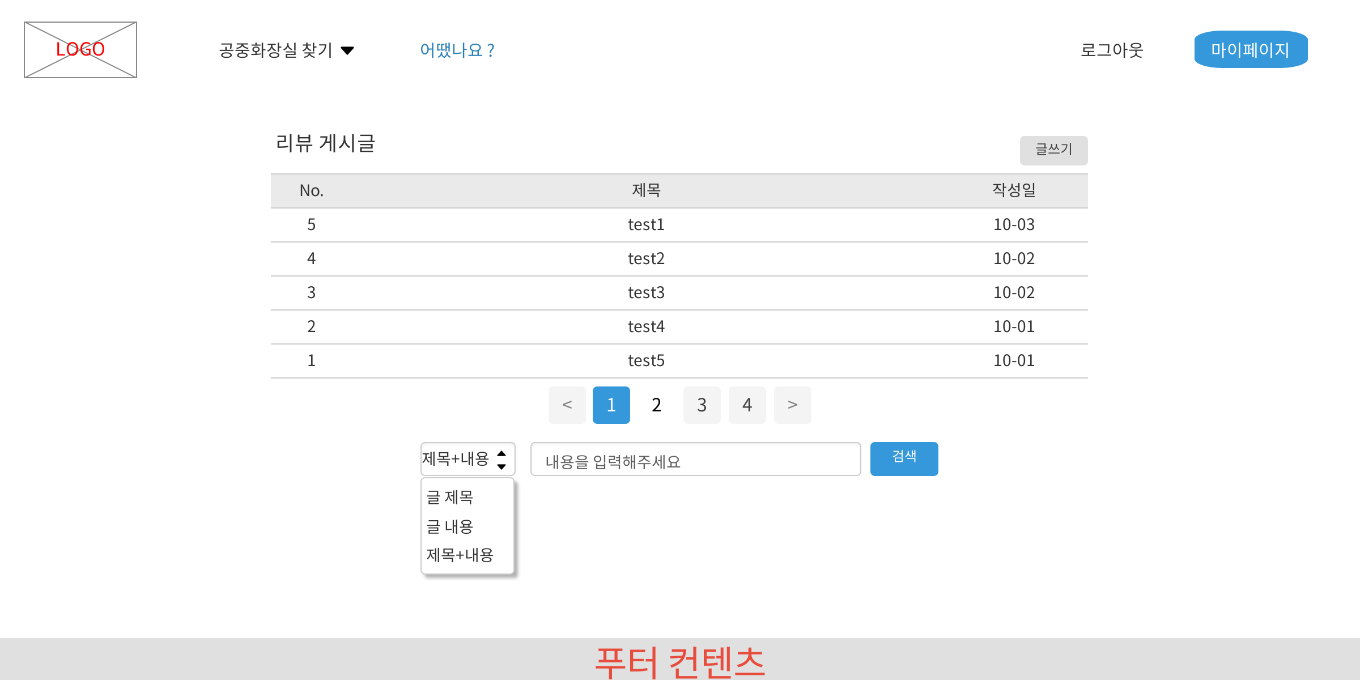
리뷰 게시판 – 글쓰기 토글메뉴
공통
메인 > 어땠나요 ?
REIVEW_LIST_TOGGLE
Description

Slide 70
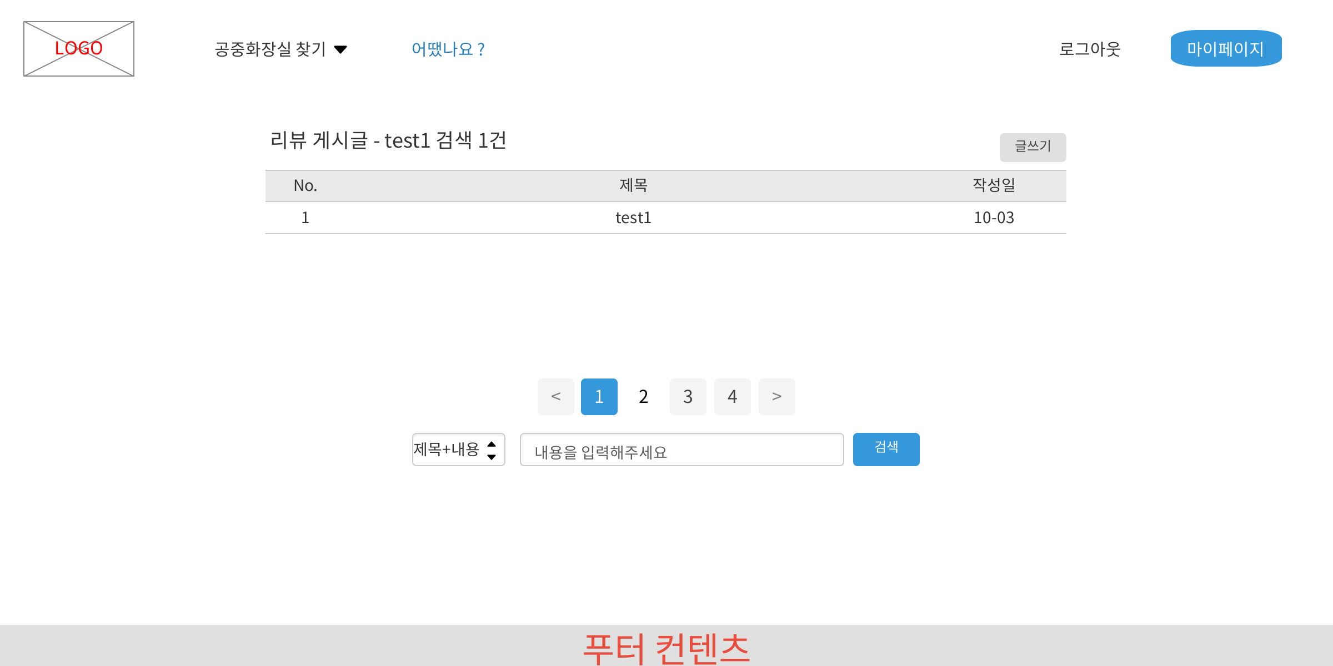
리뷰 게시판 – 글쓰기 검색
공통
메인 > 어땠나요 ? > 검색
REIVEW_SEARCH
Description

Slide 71
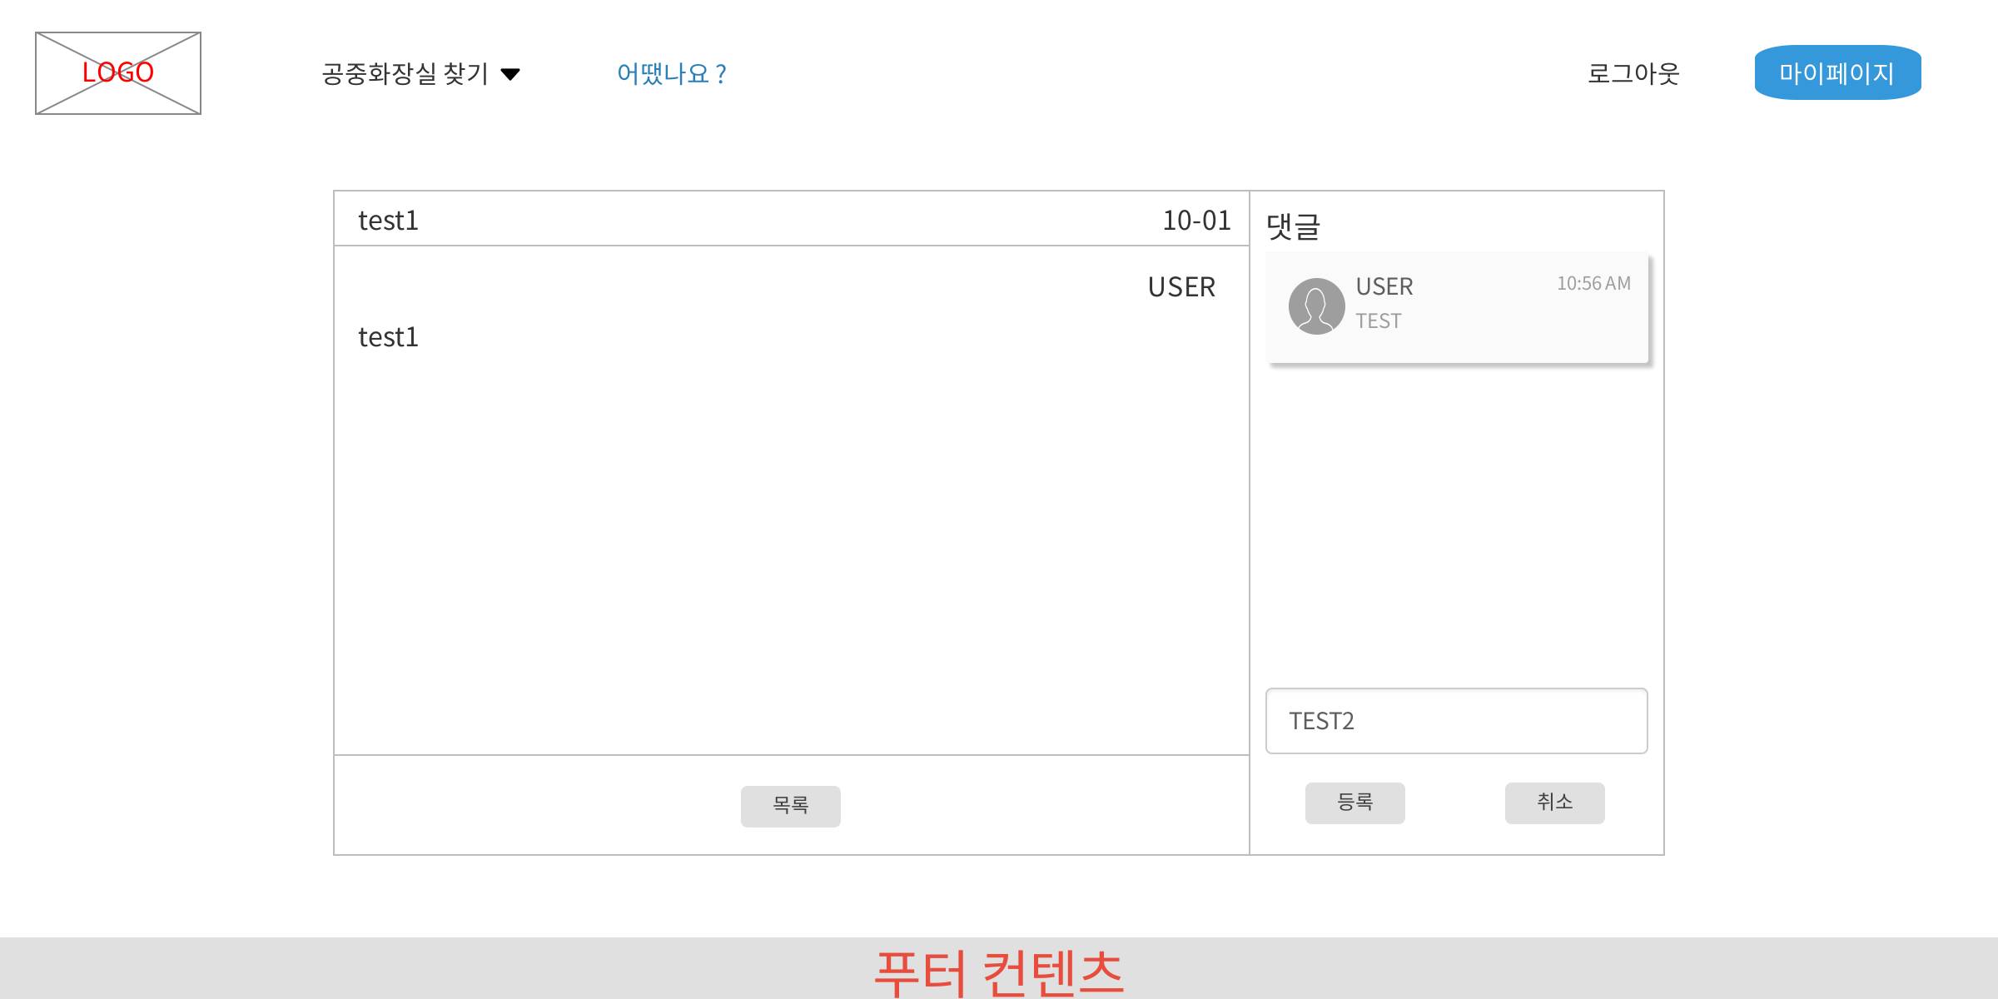
리뷰 게시판 – 게시글 상세
공통
메인 > 어땠나요 ? > 게시글 상세
REIVEW_DETAIL
Description
1 | 클릭 시 REVIEW_LIST로 이동
2 | 클릭 시 REPLY_REG_OK창 출력 후 댓글 등록
3 | 클릭 시 입력창 초기화
1
2
3

Slide 72

리뷰 게시판 – 댓글 등록 성공
공통
메인 > 어땠나요 ? > 게시글 상세 > 댓글 등록
REPLY_REG_OK
Description
1 | 클릭 시 REPLY_REG_OK2로 이동
1

Slide 73

리뷰 게시판 – 댓글 등록 성공
공통
메인 > 어땠나요 ? > 게시글 상세 > 댓글 등록
REPLY_REG_OK2
Description

Slide 74

리뷰 게시판 – 게시글 상세(작성 유저 화면)
공통
메인 > 어땠나요 ? > 게시글 상세
REVIEW_DETAIL(USEROK)
Description
1 | 클릭 시 REVIEW_ALTER로 이동
2 | 클릭 시 REVIEW_DEL_SEL창 출력
3 | 클릭 시 REPLY_ALTER로 이동
4 | 클릭 시 REPLY_DEL_SEL창 출력
3
4
1
2

Slide 75
리뷰 게시판 – 게시글 상세(작성 유저 화면) - 수정
공통
메인 > 어땠나요 ? > 게시글 상세 > 수정
REVIEW_ALTER
Description

Slide 76

리뷰 게시판 – 게시글 상세(작성 유저 화면) - 삭제
공통
메인 > 어땠나요 ? > 게시글 상세 > 삭제
REVIEW_DEL_SEL
Description
1 | 클릭 시 REIVEW_DEL_OK 출력 후 REVIEW_LIST로 돌아감
1

Slide 77

리뷰 게시판 – 게시글 상세(작성 유저 화면) - 삭제
공통
메인 > 어땠나요 ? > 게시글 상세 > 삭제
REVIEW_DEL_OK
Description

Slide 78

리뷰 게시판 – 게시글 상세(작성 유저 화면) – 댓글 수정
공통
메인 > 어땠나요 ? > 게시글 상세 > 댓글 수정
REPLY_ALTER
Description
1 | 클릭 시 REPLY_ALTER_REG_C 출력
1

Slide 79

리뷰 게시판 – 게시글 상세(작성 유저 화면) – 댓글 수정
공통
메인 > 어땠나요 ? > 게시글 상세 > 댓글 수정
REPLY_ALTER
Description
1 | 클릭 시 REPLY_ALTER_OK 출력
1

Slide 80

리뷰 게시판 – 게시글 상세(작성 유저 화면) – 댓글 수정 성공
공통
메인 > 어땠나요 ? > 게시글 상세 > 댓글 수정
REPLY_ALTER_OK
Description

Slide 81

리뷰 게시판 – 게시글 상세(작성 유저 화면) – 댓글 삭제
공통
메인 > 어땠나요 ? > 게시글 상세 > 댓글 삭제
REPLY_ALTER_OK
Description
1 | 클릭 시 REPLY_DEL_C 출력
1

Slide 82

리뷰 게시판 – 게시글 상세(작성 유저 화면) – 댓글 삭제 성공
공통
메인 > 어땠나요 ? > 게시글 상세 > 댓글 삭제
REPLY_DEL_OK
Description

